Slide 1
第4章 组合逻辑电路
《数字电路设计》

Slide 2
第4章 组合逻辑电路
4.1
组合逻辑电路概述
4.2
组合逻辑电路的分析
4.3
组合逻辑电路的设计
4.4
组合逻辑电路中的竞争与冒险
4.5
经典的组合逻辑电路
本章小结

Slide 3

典型的组合逻辑电路
4.5
4.5.1 加法器
4.5.2 数值比较器
4.5.3 编码器
4.5.4 译码器
4.5.5 数据选择器
4.5.6 数据分配器

Slide 4
译码器
4.5.4
译码是编码的逆过程，即译码器的功能是将特定的二进制代码“翻译”成对应的信号或者另一个编码输出，实现译码功能的电路称为译码器。
1、二进制译码器
2、二-十进制译码器
3、数字显示译码器
4、译码器的应用

Slide 5
译码器
4.5.4
1、二进制译码器
功能：将输入的二进制代码翻译成一组与输入代码一一对应的信号输出
输入信号：n位二进制代码；输出信号：有2^{n}个。
输入和输出的关系：一个输入编码对应一个输出信号，对于任何一个输入代码，只有其对应的输出信号有效（高电平或者低电平），其他输出信号无效。
又叫全译码器：把输入变量的所有组合全部翻译了出来
n位二进制译码器：A_{n-1}、…A₁、A₀是输入的n位二进制代码，Y₀、Y₁、…、Y₂^{n}₋₁是2^{n}个输出信号；
又称n：2^{n}译码器、n线-2^{n}线译码器。

Slide 6
译码器 1、二进制译码器
4.5.4
（1）3位二进制译码器
输入的是3位二进制代码A₂ A₁ A₀，输出的是其状态译码信号Y₇～Y₀。
A₂ | A₁ | A₀ | Y₇ | Y₆ | Y₅ | Y₄ | Y₃ | Y₂ | Y₁ | Y₀
0 | 0 | 0 | 0 | 0 | 0 | 0 | 0 | 0 | 0 | 1
0 | 0 | 1 | 0 | 0 | 0 | 0 | 0 | 0 | 1 | 0
0 | 1 | 0 | 0 | 0 | 0 | 0 | 0 | 1 | 0 | 0
0 | 1 | 1 | 0 | 0 | 0 | 0 | 1 | 0 | 0 | 0
1 | 0 | 0 | 0 | 0 | 0 | 1 | 0 | 0 | 0 | 0
1 | 0 | 1 | 0 | 0 | 1 | 0 | 0 | 0 | 0 | 0
1 | 1 | 0 | 0 | 1 | 0 | 0 | 0 | 0 | 0 | 0
1 | 1 | 1 | 1 | 0 | 0 | 0 | 0 | 0 | 0 | 0
3个输入A₂ A₁ A₀的8种组合中的每一种，都唯一地使Y₇～Y₀这8个输出信号中的一个有效（为“1”），即：若（A₂ A₁ A₀）₂=（i）₁₀，则Y_{i}=1。

Slide 7
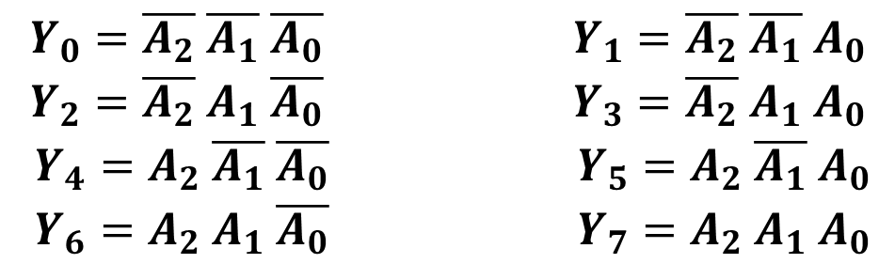
译码器 1、二进制译码器
4.5.4
输入代码A₂ A₁ A₀=001，则Y₁=1，其他输出全为“0”；
输入代码A₂ A₁ A₀=101，则Y₅=1，其他输出全为“0”。
二进制译码器的每一个输出信号（高电平有效）都是输入信号的一个最小项。
$$\begin{matrix}Y_{0}=\overline{A_{2}} \overline{A_{1}} \overline{A_{0}} Y_{1}=\overline{A_{2}} \overline{A_{1}} A_{0} \\ \begin{matrix}Y_{2}=\overline{A_{2}} A_{1} \overline{A_{0}} Y_{3}=\overline{A_{2}} A_{1} A_{0} \\ Y_{4}=A_{2} \overline{A_{1}} \overline{A_{0}} Y_{5}=A_{2} \overline{A_{1}} A_{0}\end{matrix} \\ Y_{6}=A_{2} A_{1} \overline{A_{0}} Y_{7}=A_{2} A_{1} A_{0}\end{matrix}$$

Slide 8
译码器 1、二进制译码器
4.5.4
如果把与门换成与非门，就得到输出低电平有效的3位二进制译码器：

Slide 9
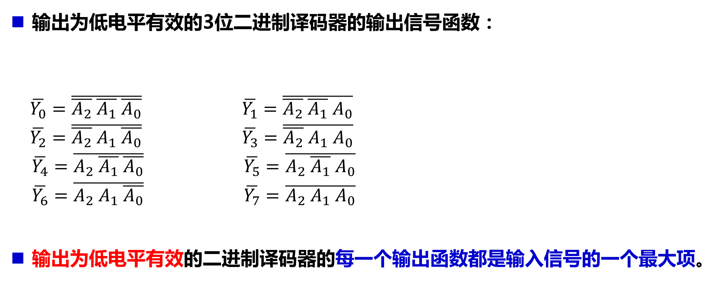
译码器 1、二进制译码器
4.5.4
输出为低电平有效的3位二进制译码器的输出信号函数：
$\begin{matrix}\overline{Y_{0}}=\overline{\overline{A_{2}} \overline{A_{1}} \overline{A_{0}}} \overline{Y_{1}}=\overline{\overline{A_{2}} \overline{A_{1}} A_{0}} \\ \begin{matrix}\overline{Y_{2}}=\overline{\overline{A_{2}} A_{1} \overline{A_{0}}} \overline{Y_{3}}=\overline{\overline{A_{2}} A_{1} A_{0}} \\ \overline{Y_{4}}=\overline{A_{2} \overline{A_{1}} \overline{A_{0}}} \overline{Y_{5}}=\overline{A_{2} \overline{A_{1}} A_{0}}\end{matrix} \\ \overline{Y_{6}}=\overline{A_{2} A_{1} \overline{A_{0}}} \overline{Y_{7}}=\overline{A_{2} A_{1} A_{0}}\end{matrix}$
输出为低电平有效的二进制译码器的每一个输出函数都是输入信号的一个最大项。

Slide 10
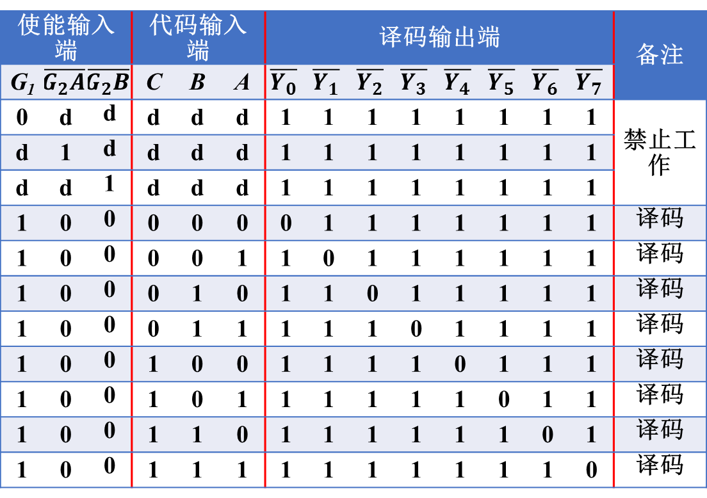
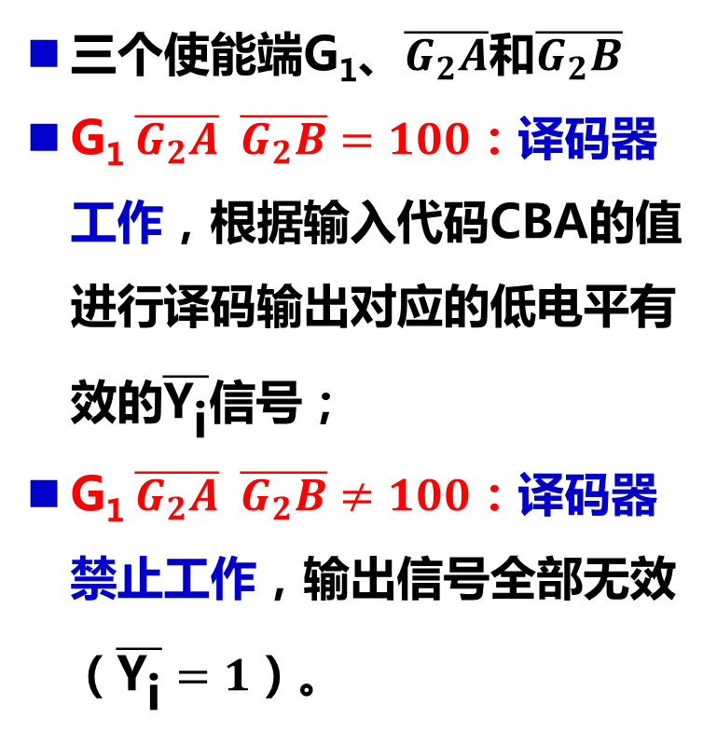
译码器 1、二进制译码器
4.5.4
（2）集成二进制译码器模块
最常见的3线-8线译码器：74LS138
三个使能端G₁、$\overline{G_{2}A}$和$\overline{G_{2}B}$
G₁ $\overline{G_{2}A} \overline{G_{2}B}=100$：译码器工作，根据输入代码CBA的值进行译码输出对应的低电平有效的$\overline{{\text{Y}}_{\text{i}}}$信号；
G₁ $\overline{G_{2}A} \overline{G_{2}B}≠100$：译码器禁止工作，输出信号全部无效（$\overline{{\text{Y}}_{\text{i}}}=1$）。
使能输入端 |  |  | 代码输入端 |  |  | 译码输出端 |  |  |  |  |  |  |  | 备注
G₁ | $$\overline{G_{2}A}$$ | $$\overline{G_{2}B}$$ | C | B | A | $$\overline{Y_{0}}$$ | $$\overline{Y_{1}}$$ | $$\overline{Y_{2}}$$ | $$\overline{Y_{3}}$$ | $$\overline{Y_{4}}$$ | $$\overline{Y_{5}}$$ | $$\overline{Y_{6}}$$ | $$\overline{Y_{7}}$$
0 | d | d | d | d | d | 1 | 1 | 1 | 1 | 1 | 1 | 1 | 1 | 禁止工作
d | 1 | d | d | d | d | 1 | 1 | 1 | 1 | 1 | 1 | 1 | 1
d | d | 1 | d | d | d | 1 | 1 | 1 | 1 | 1 | 1 | 1 | 1
1 | 0 | 0 | 0 | 0 | 0 | 0 | 1 | 1 | 1 | 1 | 1 | 1 | 1 | 译码
1 | 0 | 0 | 0 | 0 | 1 | 1 | 0 | 1 | 1 | 1 | 1 | 1 | 1 | 译码
1 | 0 | 0 | 0 | 1 | 0 | 1 | 1 | 0 | 1 | 1 | 1 | 1 | 1 | 译码
1 | 0 | 0 | 0 | 1 | 1 | 1 | 1 | 1 | 0 | 1 | 1 | 1 | 1 | 译码
1 | 0 | 0 | 1 | 0 | 0 | 1 | 1 | 1 | 1 | 0 | 1 | 1 | 1 | 译码
1 | 0 | 0 | 1 | 0 | 1 | 1 | 1 | 1 | 1 | 1 | 0 | 1 | 1 | 译码
1 | 0 | 0 | 1 | 1 | 0 | 1 | 1 | 1 | 1 | 1 | 1 | 0 | 1 | 译码
1 | 0 | 0 | 1 | 1 | 1 | 1 | 1 | 1 | 1 | 1 | 1 | 1 | 0 | 译码

Slide 11
译码器 1、二进制译码器
4.5.4

Slide 12
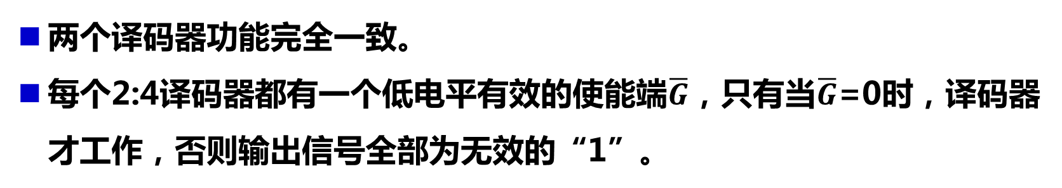
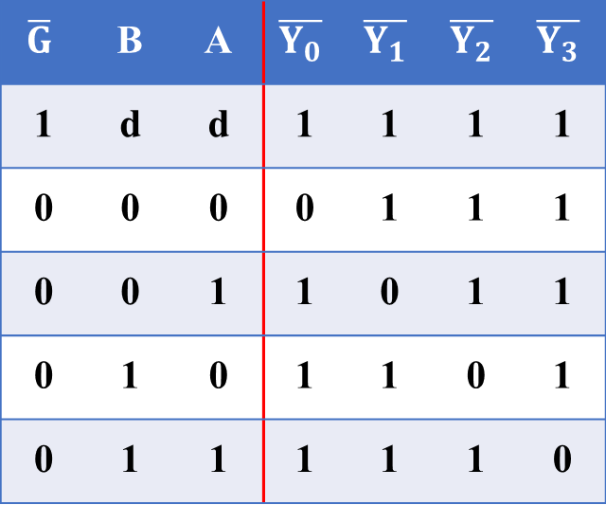
译码器 1、二进制译码器
4.5.4
74LS139：双2:4译码器，即其内部有两个相互独立的2线-4线译码器。
$$\overline{G}$$ | B | A | $$\overline{Y_{0}}$$ | $$\overline{Y_{1}}$$ | $$\overline{Y_{2}}$$ | $$\overline{Y_{3}}$$
1 | d | d | 1 | 1 | 1 | 1
0 | 0 | 0 | 0 | 1 | 1 | 1
0 | 0 | 1 | 1 | 0 | 1 | 1
0 | 1 | 0 | 1 | 1 | 0 | 1
0 | 1 | 1 | 1 | 1 | 1 | 0
两个译码器功能完全一致。
每个2:4译码器都有一个低电平有效的使能端$\overline{G}$，只有当$\overline{G}$=0时，译码器才工作，否则输出信号全部为无效的“1”。

Slide 13
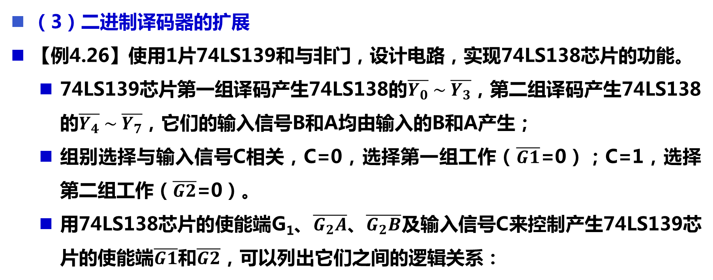
译码器 1、二进制译码器
4.5.4
（3）二进制译码器的扩展
【例4.26】使用1片74LS139和与非门，设计电路，实现74LS138芯片的功能。
74LS139芯片第一组译码产生74LS138的$\overline{Y_{0}} \sim \overline{Y_{3}}$，第二组译码产生74LS138的$\overline{Y_{4}} \sim \overline{Y_{7}}$，它们的输入信号B和A均由输入的B和A产生；
组别选择与输入信号C相关，C=0，选择第一组工作（$\overline{G1}$=0）；C=1，选择第二组工作（$\overline{G2}$=0）。
用74LS138芯片的使能端G₁、$\overline{G_{2}A}$、$\overline{G_{2}B}$及输入信号C来控制产生74LS139芯片的使能端$\overline{G1}$和$\overline{G2}$，可以列出它们之间的逻辑关系：

Slide 14
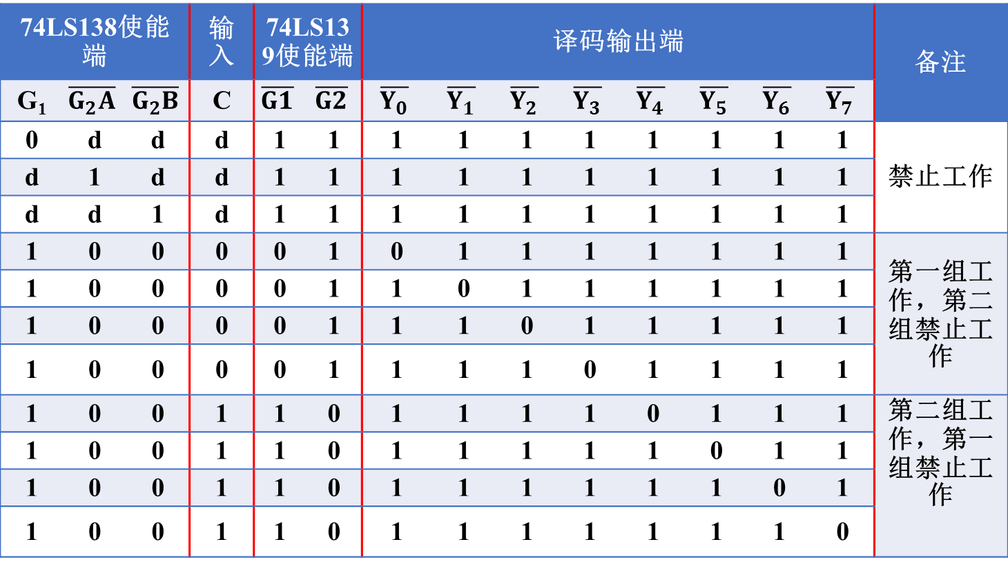
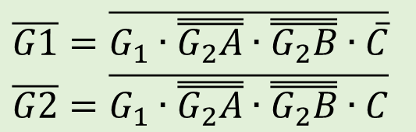
译码器 1、二进制译码器
4.5.4
74LS138使能端 |  |  | 输入 | 74LS139使能端 |  | 译码输出端 |  |  |  |  |  |  |  | 备注
G₁ | $$\overline{G_{2}A}$$ | $$\overline{G_{2}B}$$ | C | $$\overline{G1}$$ | $$\overline{G2}$$ | $$\overline{Y_{0}}$$ | $$\overline{Y_{1}}$$ | $$\overline{Y_{2}}$$ | $$\overline{Y_{3}}$$ | $$\overline{Y_{4}}$$ | $$\overline{Y_{5}}$$ | $$\overline{Y_{6}}$$ | $$\overline{Y_{7}}$$
0 | d | d | d | 1 | 1 | 1 | 1 | 1 | 1 | 1 | 1 | 1 | 1 | 禁止工作
d | 1 | d | d | 1 | 1 | 1 | 1 | 1 | 1 | 1 | 1 | 1 | 1
d | d | 1 | d | 1 | 1 | 1 | 1 | 1 | 1 | 1 | 1 | 1 | 1
1 | 0 | 0 | 0 | 0 | 1 | 0 | 1 | 1 | 1 | 1 | 1 | 1 | 1 | 第一组工作，第二组禁止工作
1 | 0 | 0 | 0 | 0 | 1 | 1 | 0 | 1 | 1 | 1 | 1 | 1 | 1
1 | 0 | 0 | 0 | 0 | 1 | 1 | 1 | 0 | 1 | 1 | 1 | 1 | 1
1 | 0 | 0 | 0 | 0 | 1 | 1 | 1 | 1 | 0 | 1 | 1 | 1 | 1
1 | 0 | 0 | 1 | 1 | 0 | 1 | 1 | 1 | 1 | 0 | 1 | 1 | 1 | 第二组工作，第一组禁止工作
1 | 0 | 0 | 1 | 1 | 0 | 1 | 1 | 1 | 1 | 1 | 0 | 1 | 1
1 | 0 | 0 | 1 | 1 | 0 | 1 | 1 | 1 | 1 | 1 | 1 | 0 | 1
1 | 0 | 0 | 1 | 1 | 0 | 1 | 1 | 1 | 1 | 1 | 1 | 1 | 0
$\begin{matrix}\overline{G1}=\overline{G_{1}∙\overset{̿}{G_{2}A}∙\overset{̿}{G_{2}B}∙\overline{C}} \\ \overline{G2}=\overline{G_{1}∙\overset{̿}{G_{2}A}∙\overset{̿}{G_{2}B}∙C}\end{matrix}$

Slide 15
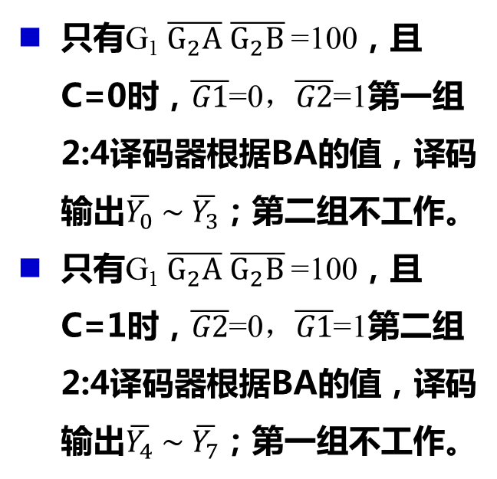
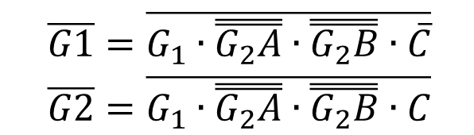
译码器 1、二进制译码器
4.5.4
$\begin{matrix}\overline{G1}=\overline{G_{1}∙\overset{̿}{G_{2}A}∙\overset{̿}{G_{2}B}∙\overline{C}} \\ \overline{G2}=\overline{G_{1}∙\overset{̿}{G_{2}A}∙\overset{̿}{G_{2}B}∙C}\end{matrix}$
只有G₁ $\overline{G_{2}A}$ $\overline{G_{2}B}$ =100，且C=0时，$\overline{G1}$=0，$\overline{G2}$=1第一组2:4译码器根据BA的值，译码输出$\overline{Y_{0}} \sim \overline{Y_{3}}$；第二组不工作。
只有G₁ $\overline{G_{2}A}$ $\overline{G_{2}B}$ =100，且C=1时，$\overline{G2}$=0，$\overline{G1}$=1第二组2:4译码器根据BA的值，译码输出$\overline{Y_{4}} \sim \overline{Y_{7}}$；第一组不工作。
与非门输入端的小圆圈：表示输入信号低电平有效；对于与非门而言，只有输入全部为低电平，输出才为低电平。
逻辑门输入端的小圆圈：等价于一个非门，用于“圈到圈”的设计。

Slide 16
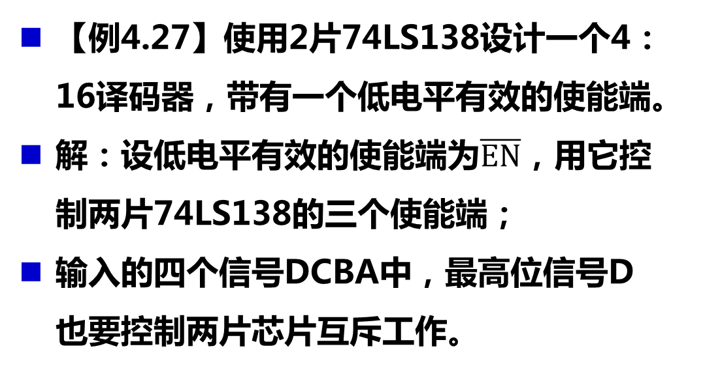
译码器 1、二进制译码器
4.5.4
【例4.27】使用2片74LS138设计一个4：16译码器，带有一个低电平有效的使能端。
解：设低电平有效的使能端为$\overline{EN}$，用它控制两片74LS138的三个使能端；
输入的四个信号DCBA中，最高位信号D也要控制两片芯片互斥工作。

Slide 17
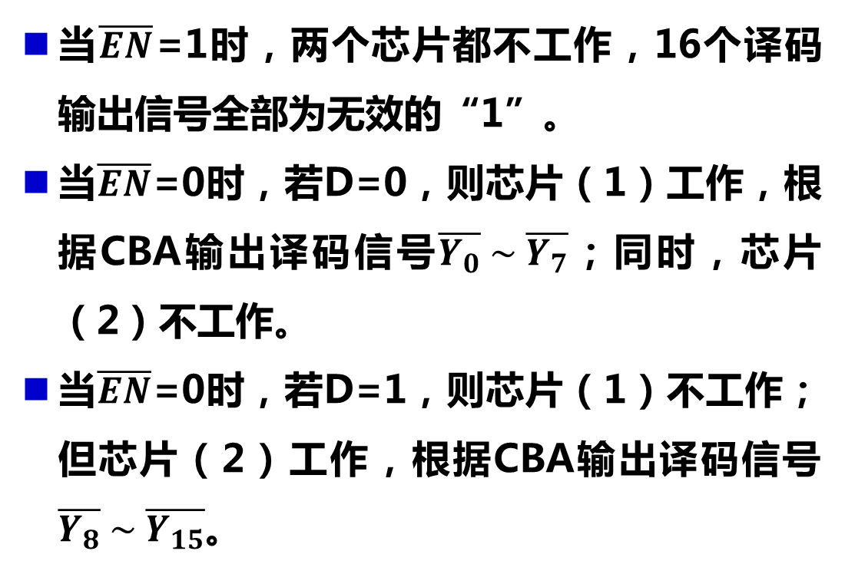
译码器 1、二进制译码器
4.5.4
当$\overline{EN}$=1时，两个芯片都不工作，16个译码输出信号全部为无效的“1”。
当$\overline{EN}$=0时，若D=0，则芯片（1）工作，根据CBA输出译码信号$\overline{Y_{0}} \sim \overline{Y_{7}}$；同时，芯片（2）不工作。
当$\overline{EN}$=0时，若D=1，则芯片（1）不工作；但芯片（2）工作，根据CBA输出译码信号$\overline{Y_{8}} \sim \overline{Y_{15}}$。

Slide 18
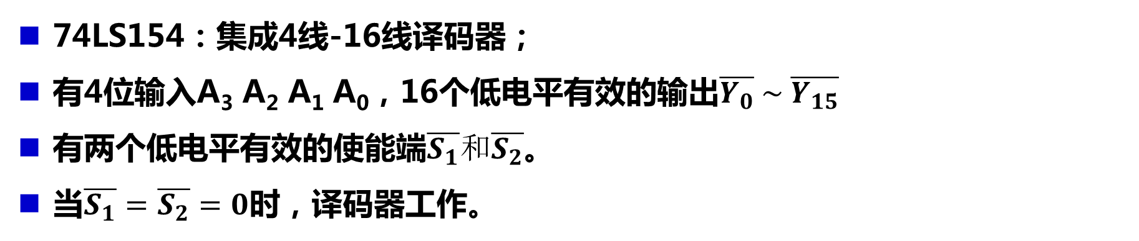
译码器 1、二进制译码器
4.5.4
74LS154：集成4线-16线译码器；
有4位输入A₃ A₂ A₁ A₀，16个低电平有效的输出$\overline{Y_{0}} \sim \overline{Y_{15}}$
有两个低电平有效的使能端$\overline{S_{1}}和\overline{S_{2}}$。
当$\overline{S_{1}}=\overline{S_{2}}=0$时，译码器工作。

Slide 19
译码器
4.5.4
2、二-十进制译码器
将十进制数的二进制编码即BCD码翻译成对应的10个输出信号的电路，称为二-十进制译码器、BCD码译码器、4线-10线译码器。
74LS42：典型的集成4线-10线译码器

Slide 20
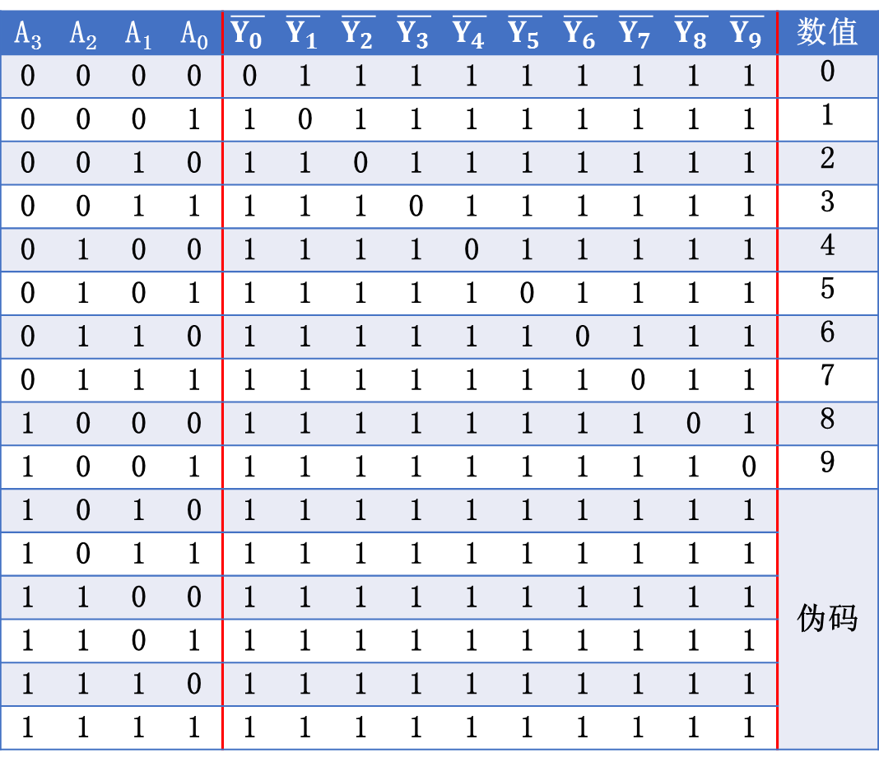
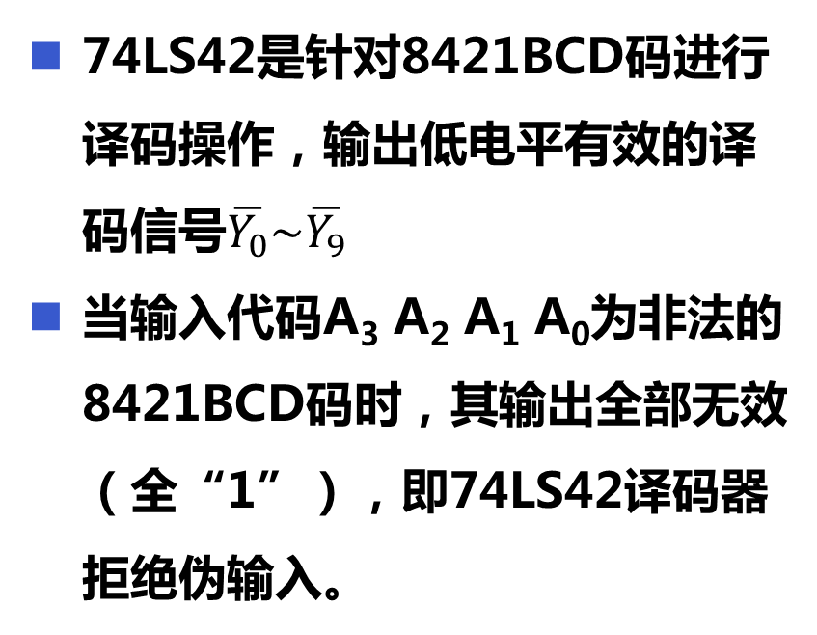
译码器 2、二-十进制译码器
4.5.4
A₃ | A₂ | A₁ | A₀ | $$\overline{Y_{0}}$$ | $$\overline{Y_{1}}$$ | $$\overline{Y_{2}}$$ | $$\overline{Y_{3}}$$ | $$\overline{Y_{4}}$$ | $$\overline{Y_{5}}$$ | $$\overline{Y_{6}}$$ | $$\overline{Y_{7}}$$ | $$\overline{Y_{8}}$$ | $$\overline{Y_{9}}$$ | 数值
0 | 0 | 0 | 0 | 0 | 1 | 1 | 1 | 1 | 1 | 1 | 1 | 1 | 1 | 0
0 | 0 | 0 | 1 | 1 | 0 | 1 | 1 | 1 | 1 | 1 | 1 | 1 | 1 | 1
0 | 0 | 1 | 0 | 1 | 1 | 0 | 1 | 1 | 1 | 1 | 1 | 1 | 1 | 2
0 | 0 | 1 | 1 | 1 | 1 | 1 | 0 | 1 | 1 | 1 | 1 | 1 | 1 | 3
0 | 1 | 0 | 0 | 1 | 1 | 1 | 1 | 0 | 1 | 1 | 1 | 1 | 1 | 4
0 | 1 | 0 | 1 | 1 | 1 | 1 | 1 | 1 | 0 | 1 | 1 | 1 | 1 | 5
0 | 1 | 1 | 0 | 1 | 1 | 1 | 1 | 1 | 1 | 0 | 1 | 1 | 1 | 6
0 | 1 | 1 | 1 | 1 | 1 | 1 | 1 | 1 | 1 | 1 | 0 | 1 | 1 | 7
1 | 0 | 0 | 0 | 1 | 1 | 1 | 1 | 1 | 1 | 1 | 1 | 0 | 1 | 8
1 | 0 | 0 | 1 | 1 | 1 | 1 | 1 | 1 | 1 | 1 | 1 | 1 | 0 | 9
1 | 0 | 1 | 0 | 1 | 1 | 1 | 1 | 1 | 1 | 1 | 1 | 1 | 1 | 伪码
1 | 0 | 1 | 1 | 1 | 1 | 1 | 1 | 1 | 1 | 1 | 1 | 1 | 1
1 | 1 | 0 | 0 | 1 | 1 | 1 | 1 | 1 | 1 | 1 | 1 | 1 | 1
1 | 1 | 0 | 1 | 1 | 1 | 1 | 1 | 1 | 1 | 1 | 1 | 1 | 1
1 | 1 | 1 | 0 | 1 | 1 | 1 | 1 | 1 | 1 | 1 | 1 | 1 | 1
1 | 1 | 1 | 1 | 1 | 1 | 1 | 1 | 1 | 1 | 1 | 1 | 1 | 1
74LS42是针对8421BCD码进行译码操作，输出低电平有效的译码信号$\overline{Y_{0}}\sim \overline{Y_{9}}$
当输入代码A₃ A₂ A₁ A₀为非法的8421BCD码时，其输出全部无效（全“1”），即74LS42译码器拒绝伪输入。

Slide 21
译码器
4.5.4
3、数字显示译码器
主要是用于驱动数码管等段形显示器件，以显示数字、字母或者图形。
（1）7段显示数码管
两种类型的数码管，均能够通过电压控制其发光：
发光二极管LED（Light Emitting Diode）：具有体积小、寿命长、可靠性高、响应时间短、亮度高等优点，缺点是工作电流大（一般每段达到10mA）
液晶显示LCD（Liquid Crystal Display：优点是功耗小、工作电压低的优点，但是它的亮度很差，且响应速度慢。

Slide 22
译码器 3、数字显示译码器
4.5.4
7段LED显示数码管：7个发光二极管对应7段，分别为a、b、c、d、e、f、g；还有右下角的小数点dp。
点亮与熄灭各段的发光二极管，从而显示规定字形。
一般能够显示十进制数字0~9，以及十六进制数字A~F。
还能显示一些特殊的图形符号，譬如“ ”等，用于复杂的显示系统中。

Slide 23
译码器 3、数字显示译码器
4.5.4
数码管从内部接线上分共阳极和共阴极两种：
1）共阴极连接：把8段LED的阴极接在一起，使用时公共阴极COM接地。
段选线：高电平则点亮该段
段选线：低电平则不点亮该段
2）共阳极连接：把8段LED的阳极接在一起，使用时公共阳极COM接＋5V。
段选线：低电平则点亮该段
段选线：高电平则不点亮该段
（a）共阴极
（b）共阳极

Slide 24
译码器 3、数字显示译码器
4.5.4
数码管都有共阳极和共阴极两种规格供选择，譬如
BS201A：共阴极连接的七段LED数码管模块
BS201B：共阳极连接的七段LED数码管模块
（2）数字显示译码器
7段显示数码管的驱动信号a～g来自数字显示译码器：输入的是4位二进制数，输出的是7段的驱动信号，因此又称为4线-7线译码器。
常用的中规模4线-7线显示译码器有74LS46～74LS49，它们的功能特性大致相同。

Slide 25
译码器 3、数字显示译码器
4.5.4
74LS48：它的译码输出为高电平，因此能驱动共阴极连接的数码管；它具有集电极开路输出结构，并接有2kΩ的上拉电阻。74LS48将输入的8421BCD码A₃～A₀翻译成a、b、c、d、e、f、g共7段输出并进行驱动，它同时还具有消隐和试灯的辅助功能。
74LS48：4个输入信号号A₃～A₀为4位8421BCD码； 7个输出号a～g对应7段字形。当控制信号有效时，从A₃～A₀输入一组8421BCD码，a～g输出端便有相应的译码输出，来驱动共阴极数码管。

Slide 26
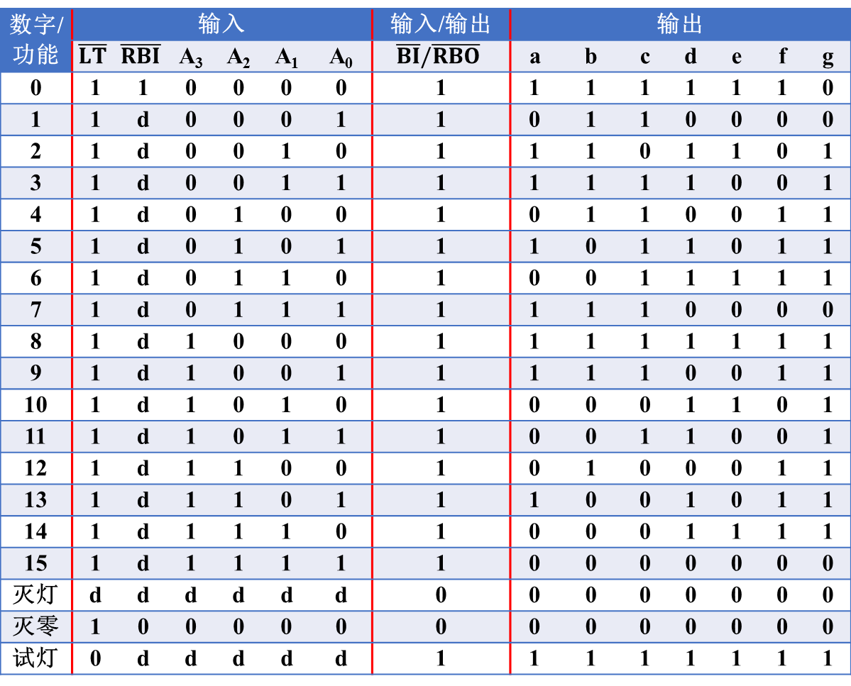
译码器 3、数字显示译码器
4.5.4
数字/功能 | 输入 |  |  |  |  |  | 输入/输出 | 输出
 | $$\overline{LT}$$ | $$\overline{RBI}$$ | A₃ | A₂ | A₁ | A₀ | $$\overline{BI}/\overline{RBO}$$ | a | b | c | d | e | f | g
0 | 1 | 1 | 0 | 0 | 0 | 0 | 1 | 1 | 1 | 1 | 1 | 1 | 1 | 0
1 | 1 | d | 0 | 0 | 0 | 1 | 1 | 0 | 1 | 1 | 0 | 0 | 0 | 0
2 | 1 | d | 0 | 0 | 1 | 0 | 1 | 1 | 1 | 0 | 1 | 1 | 0 | 1
3 | 1 | d | 0 | 0 | 1 | 1 | 1 | 1 | 1 | 1 | 1 | 0 | 0 | 1
4 | 1 | d | 0 | 1 | 0 | 0 | 1 | 0 | 1 | 1 | 0 | 0 | 1 | 1
5 | 1 | d | 0 | 1 | 0 | 1 | 1 | 1 | 0 | 1 | 1 | 0 | 1 | 1
6 | 1 | d | 0 | 1 | 1 | 0 | 1 | 0 | 0 | 1 | 1 | 1 | 1 | 1
7 | 1 | d | 0 | 1 | 1 | 1 | 1 | 1 | 1 | 1 | 0 | 0 | 0 | 0
8 | 1 | d | 1 | 0 | 0 | 0 | 1 | 1 | 1 | 1 | 1 | 1 | 1 | 1
9 | 1 | d | 1 | 0 | 0 | 1 | 1 | 1 | 1 | 1 | 0 | 0 | 1 | 1
10 | 1 | d | 1 | 0 | 1 | 0 | 1 | 0 | 0 | 0 | 1 | 1 | 0 | 1
11 | 1 | d | 1 | 0 | 1 | 1 | 1 | 0 | 0 | 1 | 1 | 0 | 0 | 1
12 | 1 | d | 1 | 1 | 0 | 0 | 1 | 0 | 1 | 0 | 0 | 0 | 1 | 1
13 | 1 | d | 1 | 1 | 0 | 1 | 1 | 1 | 0 | 0 | 1 | 0 | 1 | 1
14 | 1 | d | 1 | 1 | 1 | 0 | 1 | 0 | 0 | 0 | 1 | 1 | 1 | 1
15 | 1 | d | 1 | 1 | 1 | 1 | 1 | 0 | 0 | 0 | 0 | 0 | 0 | 0
灭灯 | d | d | d | d | d | d | 0 | 0 | 0 | 0 | 0 | 0 | 0 | 0
灭零 | 1 | 0 | 0 | 0 | 0 | 0 | 0 | 0 | 0 | 0 | 0 | 0 | 0 | 0
试灯 | 0 | d | d | d | d | d | 1 | 1 | 1 | 1 | 1 | 1 | 1 | 1

Slide 27
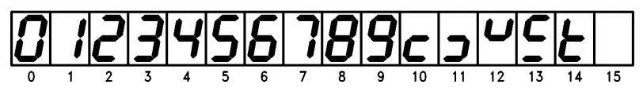
译码器 3、数字显示译码器
4.5.4
15种显示字形
74LS48译码输出信号为1时，对应BS201A数码管的字段就点亮。
例如，当A₃A₂A₁A₀=0011时，只有e和f输出为0，其余的都输出为1，则a段、b段、c段、d段、g段点亮，显示数字“3”。
（a）74LS48驱动数码管显示的字形
（b）74LS48与数码管BS201A的连接

Slide 28
译码器
4.5.4
4、译码器的应用
高电平译码输出有效的译码器：每一个译码输出端都是一个最小项，是一个最小项发生器；
低电平译码输出有效的译码器：每一个译码输出端都是一个最大项，是一个最大项发生器。
任一个逻辑函数表达式，都可以写成最小项之和或最大项之积。
用译码器可实现任何组合逻辑函数表达式；特别是在实现多输出逻辑函数时，更显得方便。

Slide 29
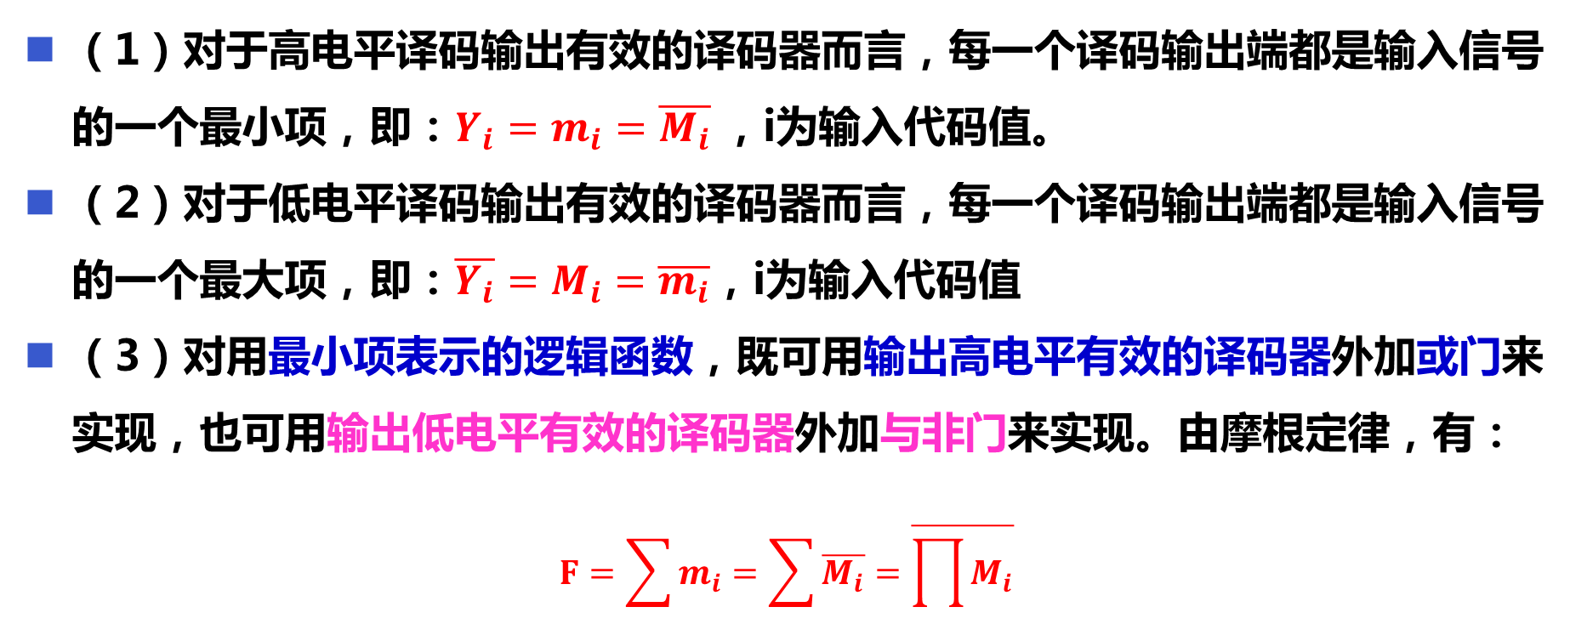
译码器 4、译码器的应用
4.5.4
（1）对于高电平译码输出有效的译码器而言，每一个译码输出端都是输入信号的一个最小项，即：$Y_{i}=m_{i}=\overline{M_{i}}$ ，i为输入代码值。
（2）对于低电平译码输出有效的译码器而言，每一个译码输出端都是输入信号的一个最大项，即：$\overline{Y_{i}}=M_{i}=\overline{m_{i}}$，i为输入代码值
（3）对用最小项表示的逻辑函数，既可用输出高电平有效的译码器外加或门来实现，也可用输出低电平有效的译码器外加与非门来实现。由摩根定律，有：
$$F=\sum{m_{i}}=\sum{\overline{M_{i}}}=\overline{\prod{M_{i}}}$$

Slide 30
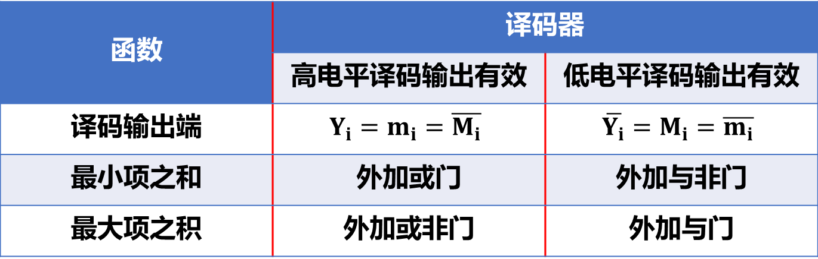
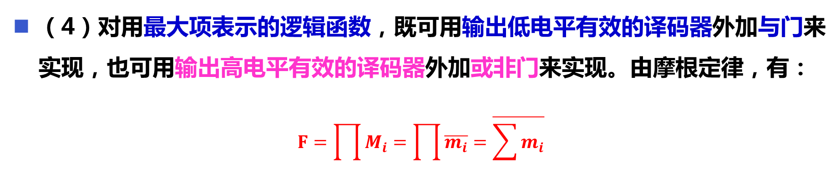
译码器 4、译码器的应用
4.5.4
（4）对用最大项表示的逻辑函数，既可用输出低电平有效的译码器外加与门来实现，也可用输出高电平有效的译码器外加或非门来实现。由摩根定律，有：
$$F=\prod{M_{i}}=\prod{\overline{m_{i}}}=\overline{\sum{m_{i}}}$$
函数 | 译码器
 | 高电平译码输出有效 | 低电平译码输出有效
译码输出端 | $$Y_{i}=m_{i}=\overline{M_{i}}$$ | $$\overline{Y_{i}}=M_{i}=\overline{m_{i}}$$
最小项之和 | 外加或门 | 外加与非门
最大项之积 | 外加或非门 | 外加与门

Slide 31
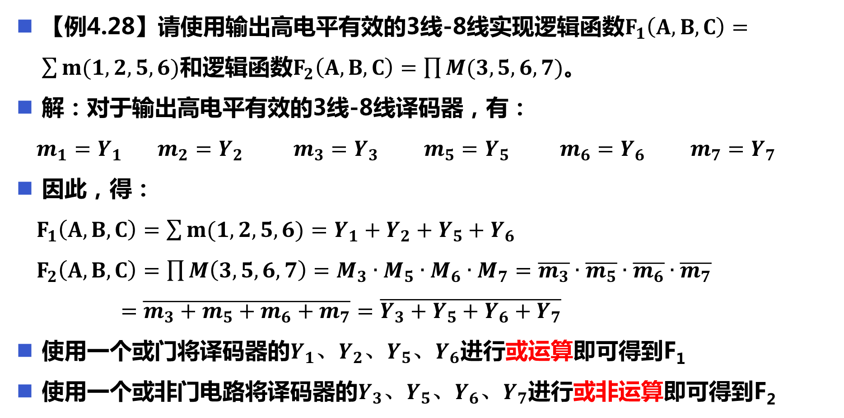
译码器 4、译码器的应用
4.5.4
【例4.28】请使用输出高电平有效的3线-8线实现逻辑函数$F_{1}\left(A,B,C\right)=\sum{m(1,2,5,6)}$和逻辑函数$F_{2}\left(A,B,C\right)=\prod{M(3,5,6,7)}$。
解：对于输出高电平有效的3线-8线译码器，有：
$m_{1}=Y_{1} m_{2}=Y_{2} m_{3}=Y_{3} m_{5}=Y_{5} m_{6}=Y_{6} m_{7}=Y_{7}$
因此，得：
$F_{1}\left(A,B,C\right)=\sum{m(1,2,5,6)}=Y_{1}+Y_{2}+Y_{5}+Y_{6}$
$F_{2}\left(A,B,C\right)=\prod{M\left(3,5,6,7\right)}=M_{3}∙M_{5}∙M_{6}∙M_{7}=\overline{m_{3}}∙\overline{m_{5}}∙\overline{m_{6}}∙\overline{m_{7}}$
$=\overline{m_{3}+m_{5}+m_{6}+m_{7}}=\overline{Y_{3}+Y_{5}+Y_{6}+Y_{7}}$
使用一个或门将译码器的$Y_{1}$、$Y_{2}$、$Y_{5}$、$Y_{6}$进行或运算即可得到F₁
使用一个或非门电路将译码器的$Y_{3}$、$Y_{5}$、$Y_{6}$、$Y_{7}$进行或非运算即可得到F₂

Slide 32
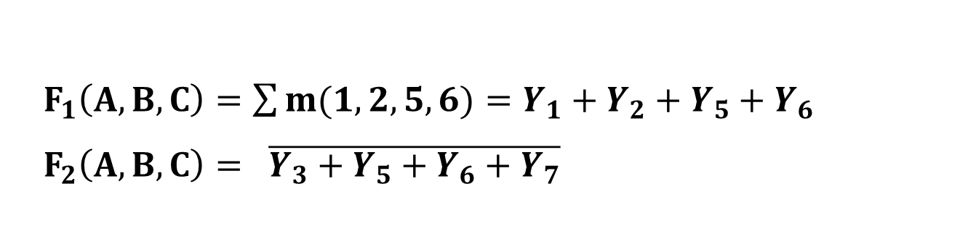
译码器 4、译码器的应用
4.5.4
$F_{1}\left(A,B,C\right)=\sum{m(1,2,5,6)}=Y_{1}+Y_{2}+Y_{5}+Y_{6}$
$F_{2}\left(A,B,C\right)= \overline{Y_{3}+Y_{5}+Y_{6}+Y_{7}}$

Slide 33
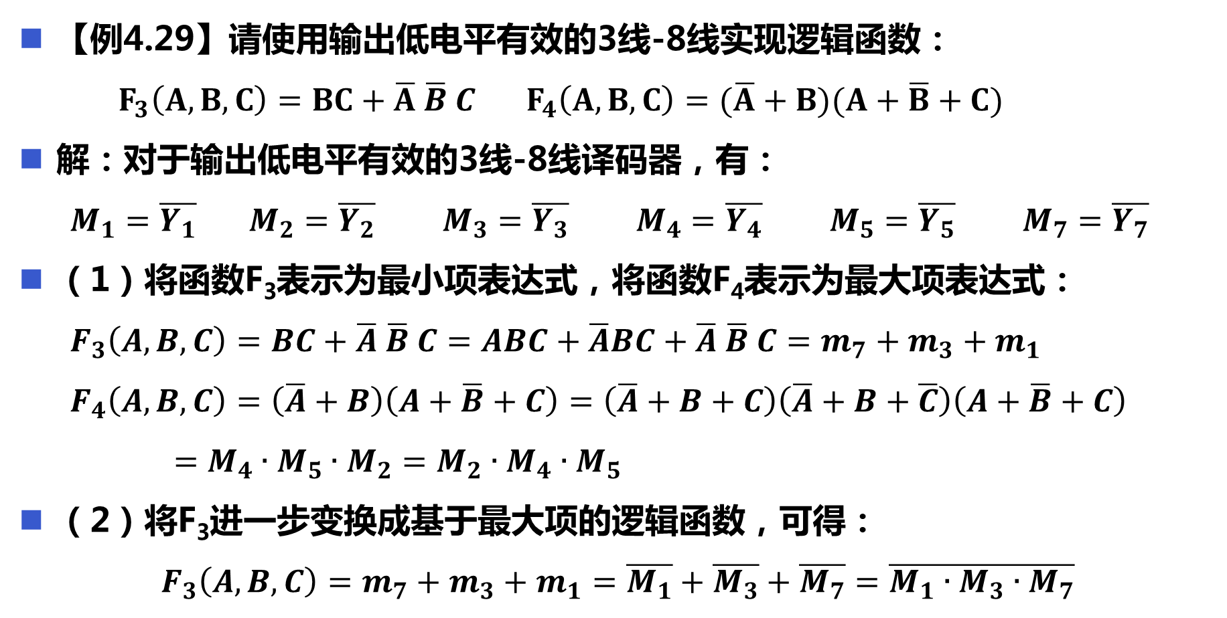
译码器 4、译码器的应用
4.5.4
【例4.29】请使用输出低电平有效的3线-8线实现逻辑函数：
$F_{3}\left(A,B,C\right)=BC+\overline{A} \overline{B} C$ $F_{4}\left(A,B,C\right)=(\overline{A}+B)(A+\overline{B}+C)$
解：对于输出低电平有效的3线-8线译码器，有：
$M_{1}=\overline{Y_{1}} M_{2}=\overline{Y_{2}} M_{3}=\overline{Y_{3}} M_{4}=\overline{Y_{4}} M_{5}=\overline{Y_{5}} M_{7}=\overline{Y_{7}}$
（1）将函数F₃表示为最小项表达式，将函数F₄表示为最大项表达式：
$F_{3}\left(A,B,C\right)=BC+\overline{A} \overline{B} C=ABC+\overline{A}BC+\overline{A} \overline{B} C=m_{7}+m_{3}+m_{1}$
$F_{4}\left(A,B,C\right)=\left(\overline{A}+B\right)\left(A+\overline{B}+C\right)=\left(\overline{A}+B+C\right)\left(\overline{A}+B+\overline{C}\right)\left(A+\overline{B}+C\right)$
$=M_{4}∙M_{5}∙M_{2}=M_{2}∙M_{4}∙M_{5}$
（2）将F₃进一步变换成基于最大项的逻辑函数，可得：
$$F_{3}\left(A,B,C\right)=m_{7}+m_{3}+m_{1}=\overline{M_{1}}+\overline{M_{3}}+\overline{M_{7}}=\overline{M_{1}∙M_{3}∙M_{7}}$$

Slide 34
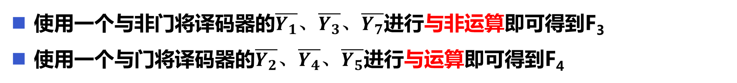
译码器 4、译码器的应用
4.5.4
使用一个与非门将译码器的$\overline{Y_{1}}$、$\overline{Y_{3}}$、$\overline{Y_{7}}$进行与非运算即可得到F₃
使用一个与门将译码器的$\overline{Y_{2}}$、$\overline{Y_{4}}$、$\overline{Y_{5}}$进行与运算即可得到F₄

Slide 35
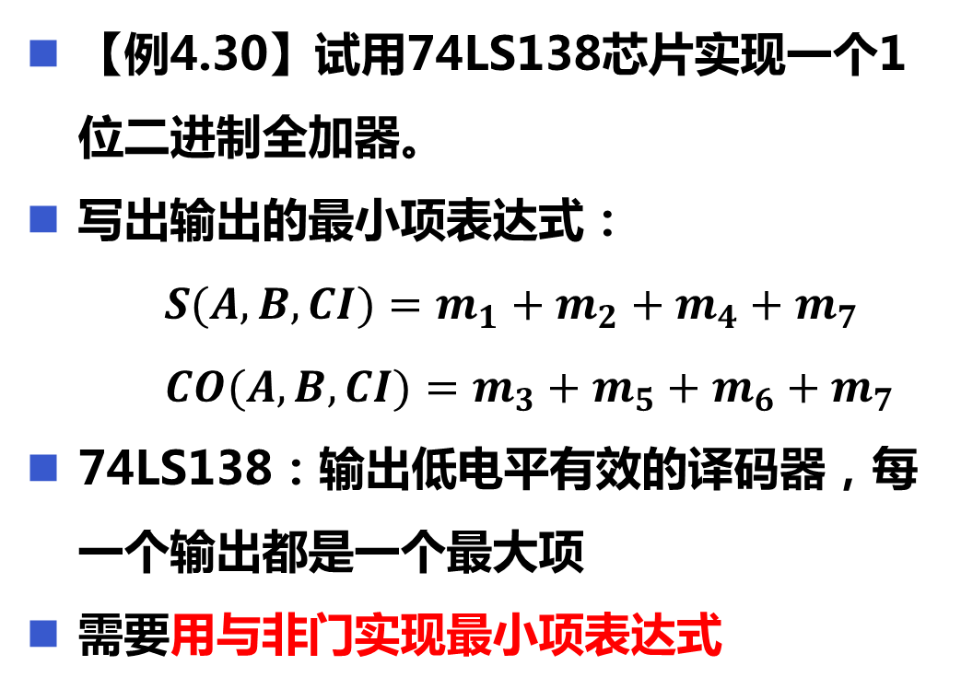
译码器 4、译码器的应用
4.5.4
【例4.30】试用74LS138芯片实现一个1位二进制全加器。
写出输出的最小项表达式：
$S(A,B,CI)=m_{1}+m_{2}+m_{4}+m_{7}$
$CO(A,B,CI)=m_{3}+m_{5}+m_{6}+m_{7}$
74LS138：输出低电平有效的译码器，每一个输出都是一个最大项
需要用与非门实现最小项表达式
A | B | CI | S | CO
0 | 0 | 0 | 0 | 0
0 | 0 | 1 | 1 | 0
0 | 1 | 0 | 1 | 0
0 | 1 | 1 | 0 | 1
1 | 0 | 0 | 1 | 0
1 | 0 | 1 | 0 | 1
1 | 1 | 0 | 0 | 1
1 | 1 | 1 | 1 | 1

Slide 36
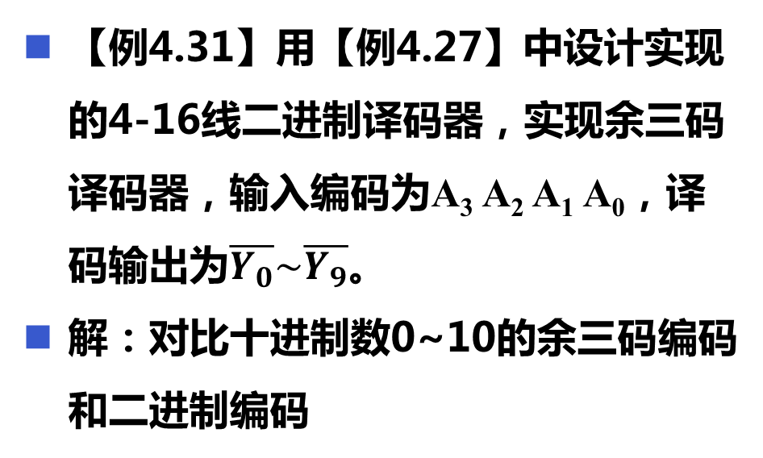
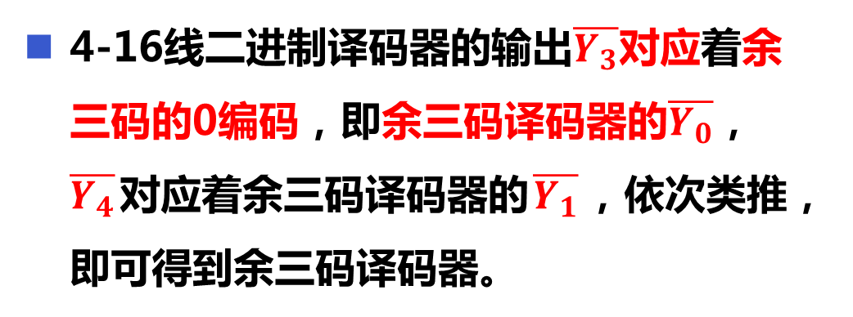
译码器 4、译码器的应用
4.5.4
【例4.31】用【例4.27】中设计实现的4-16线二进制译码器，实现余三码译码器，输入编码为A₃ A₂ A₁ A₀，译码输出为$\overline{Y_{0}}\sim \overline{Y_{9}}$。
解：对比十进制数0~10的余三码编码和二进制编码
输入 |  |  |  | 对应的十进制数
A₃ | A₂ | A₁ | A₀ | 二进制译码器 | 余三码译码器
0 | 0 | 0 | 0 | 0
0 | 0 | 0 | 1 | 1
0 | 0 | 1 | 0 | 2
0 | 0 | 1 | 1 | 3 | 0
0 | 1 | 0 | 0 | 4 | 1
0 | 1 | 0 | 1 | 5 | 2
0 | 1 | 1 | 0 | 6 | 3
0 | 1 | 1 | 1 | 7 | 4
1 | 0 | 0 | 0 | 8 | 5
1 | 0 | 0 | 1 | 9 | 6
1 | 0 | 1 | 0 | 10 | 7
1 | 0 | 1 | 1 | 11 | 8
1 | 1 | 0 | 0 | 12 | 9
1 | 1 | 0 | 1 | 13
1 | 1 | 1 | 0 | 14
1 | 1 | 1 | 1 | 15
4-16线二进制译码器的输出$\overline{Y_{3}}$对应着余三码的0编码，即余三码译码器的$\overline{Y_{0}}$，$\overline{Y_{4}}$对应着余三码译码器的$\overline{Y_{1}}$，依次类推，即可得到余三码译码器。

Slide 37
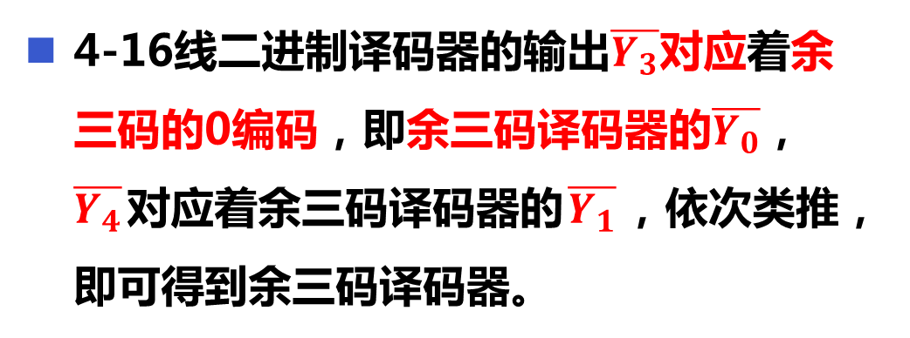
译码器 4、译码器的应用
4.5.4
4-16线二进制译码器的输出$\overline{Y_{3}}$对应着余三码的0编码，即余三码译码器的$\overline{Y_{0}}$，$\overline{Y_{4}}$对应着余三码译码器的$\overline{Y_{1}}$，依次类推，即可得到余三码译码器。

Slide 38
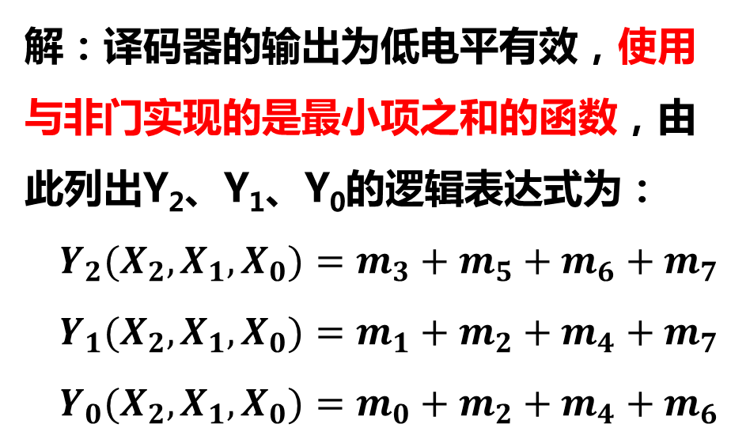
译码器 4、译码器的应用
4.5.4
【例4.32】 试分析图4.74所示的由译码器和逻辑门构成的电路的功能。输入为X=X₂X₁X₀，输出为Y=Y₂Y₁Y₀，均为3位二进制数。
解：译码器的输出为低电平有效，使用与非门实现的是最小项之和的函数，由此列出Y₂、Y₁、Y₀的逻辑表达式为：
$Y_{2}(X_{2},X_{1},X_{0})=m_{3}+m_{5}+m_{6}+m_{7}$
$Y_{1}(X_{2},X_{1},X_{0})=m_{1}+m_{2}+m_{4}+m_{7}$
$Y_{0}(X_{2},X_{1},X_{0})=m_{0}+m_{2}+m_{4}+m_{6}$

Slide 39
译码器 4、译码器的应用
4.5.4
列出真值表：
X₂ | X₁ | X₀ | Y₂ | Y₁ | Y₀
0 | 0 | 0 | 0 | 0 | 1
0 | 0 | 1 | 0 | 1 | 0
0 | 1 | 0 | 0 | 1 | 1
0 | 1 | 1 | 1 | 0 | 0
1 | 0 | 0 | 0 | 1 | 1
1 | 0 | 1 | 1 | 0 | 0
1 | 1 | 0 | 1 | 0 | 1
1 | 1 | 1 | 1 | 1 | 0
由真值表可见，电路完成的功能如下：
（1）当X≤3时，Y=X+1。
（2）当X＞3时，Y=X-1。

Slide 40
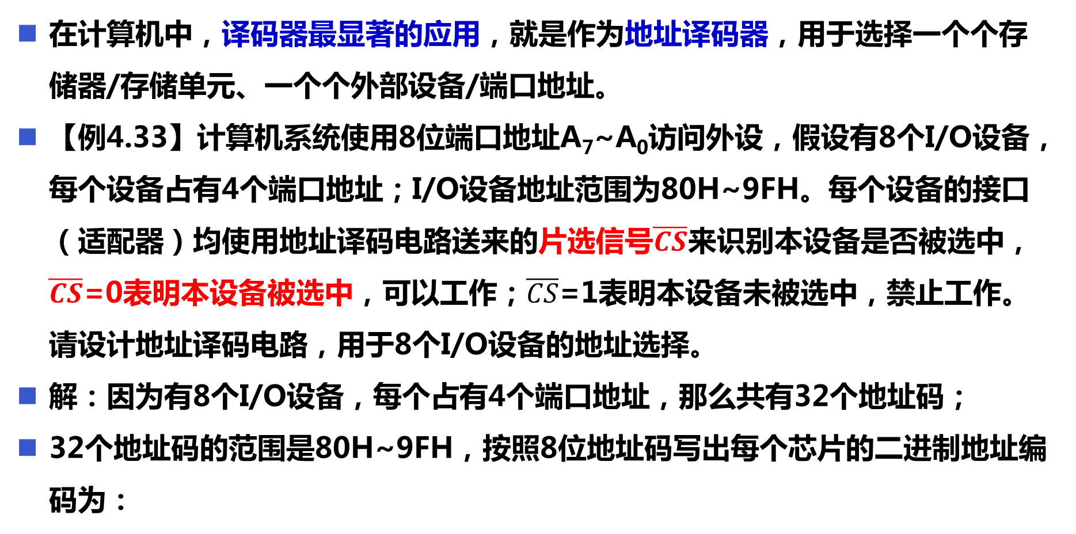
译码器 4、译码器的应用
4.5.4
在计算机中，译码器最显著的应用，就是作为地址译码器，用于选择一个个存储器/存储单元、一个个外部设备/端口地址。
【例4.33】计算机系统使用8位端口地址A₇~A₀访问外设，假设有8个I/O设备，每个设备占有4个端口地址；I/O设备地址范围为80H~9FH。每个设备的接口（适配器）均使用地址译码电路送来的片选信号$\overline{CS}$来识别本设备是否被选中，$\overline{CS}$=0表明本设备被选中，可以工作；$\overline{CS}$=1表明本设备未被选中，禁止工作。请设计地址译码电路，用于8个I/O设备的地址选择。
解：因为有8个I/O设备，每个占有4个端口地址，那么共有32个地址码；
32个地址码的范围是80H~9FH，按照8位地址码写出每个芯片的二进制地址编码为：

Slide 41
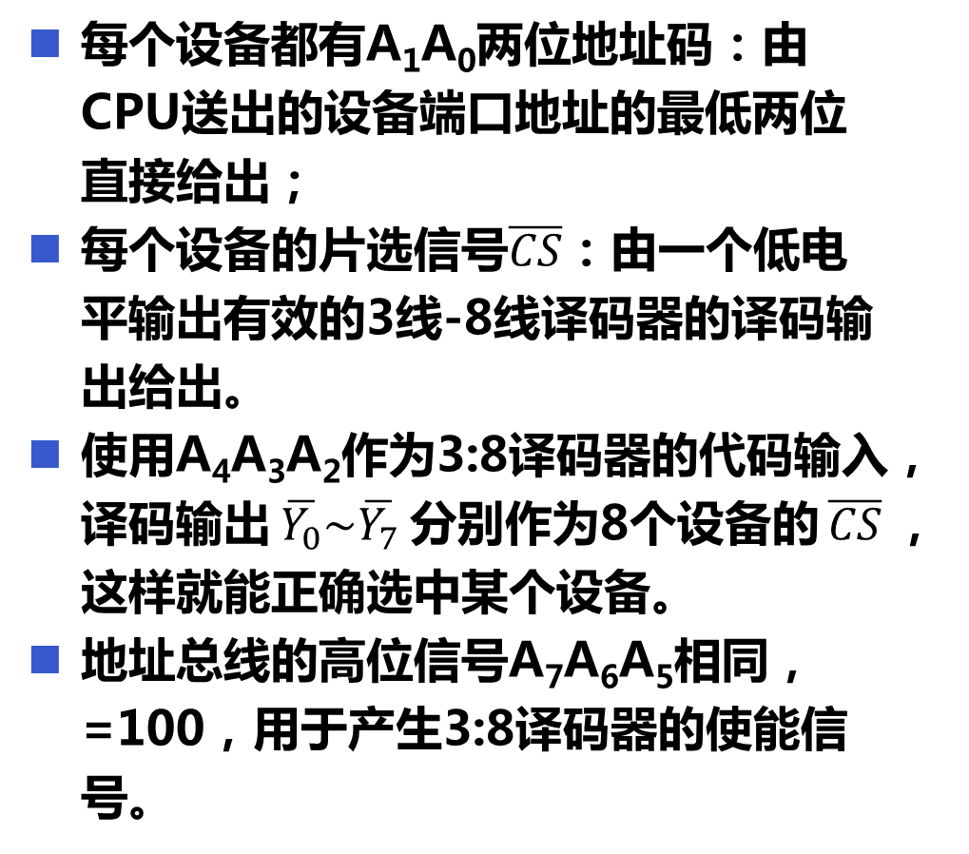
译码器 4、译码器的应用
4.5.4
每个设备都有A₁A₀两位地址码：由CPU送出的设备端口地址的最低两位直接给出；
每个设备的片选信号$\overline{CS}$：由一个低电平输出有效的3线-8线译码器的译码输出给出。
使用A₄A₃A₂作为3:8译码器的代码输入，译码输出$\overline{Y_{0}}\sim \overline{Y_{7}}$分别作为8个设备的$\overline{CS}$，这样就能正确选中某个设备。
地址总线的高位信号A₇A₆A₅相同，=100，用于产生3:8译码器的使能信号。

Slide 42
译码器 4、译码器的应用
4.5.4
分析译码是否正确：假设CPU给出的地址是89H=10001001B

Slide 43
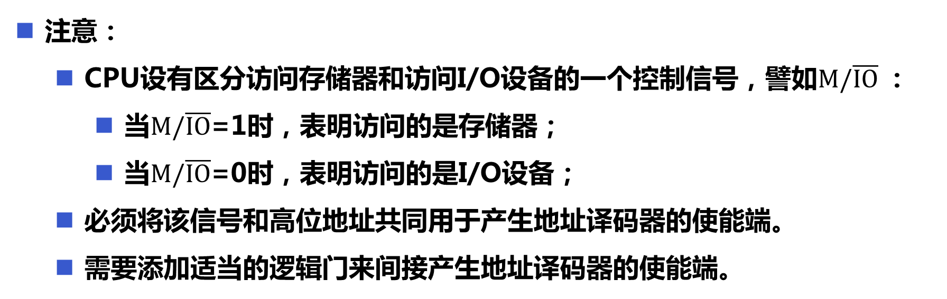
译码器 4、译码器的应用
4.5.4
注意：
CPU设有区分访问存储器和访问I/O设备的一个控制信号，譬如$M/\overline{IO}$：
当$M/\overline{IO}$=1时，表明访问的是存储器；
当$M/\overline{IO}$=0时，表明访问的是I/O设备；
必须将该信号和高位地址共同用于产生地址译码器的使能端。
需要添加适当的逻辑门来间接产生地址译码器的使能端。

Slide 44
数据选择器
4.5.5
数据选择器（Data Selector）功能：从多路并行输入的数据中，选择一路数据作为输出信号，即多选一。
选择的依据：当前输入的地址选择端的代码（地址码）。
用途：在不同的时间，给出不同的地址码，从而在多个输入端和一个输出端之间建立连接，类似单刀多掷开关。可实现时分多路传输中发送端的电子开关。
又称为：多路选择器、多路复用器（Multiplexer）、多路开关，用MUX标识。
1、四选一数据选择器
2、集成数据选择器
3、数据选择器的应用

Slide 45
数据选择器
4.5.5
1、四选一数据选择器
输入：
数据输入：D₀、D₁、D₂、D₃4路
地址选择输入：A₁、A₀
输出：Y
使用2位的地址码A₁A₀来选择4路输入，哪一路送到输出端。
地址选择输入 |  | 数据输入 |  |  |  | 输出
A₁ | A₀ | D₀ | D₁ | D₂ | D₃ | Y
0 | 0 | 0 | d | d | d | 0
0 | 0 | 1 | d | d | d | 1
0 | 1 | d | 0 | d | d | 0
0 | 1 | d | 1 | d | d | 1
1 | 0 | d | d | 0 | d | 0
1 | 0 | d | d | 1 | d | 1
1 | 1 | d | d | d | 0 | 0
1 | 1 | d | d | d | 1 | 1
$Y=\overline{A_{1}} \overline{A_{0}} D_{0}+\overline{A_{1}} A_{0} D_{1}+A_{1} \overline{A_{0}} D_{2}+A_{1}A_{0} D_{3}$

Slide 46
数据选择器 1、四选一数据选择器
4.5.5
$Y=\overline{A_{1}} \overline{A_{0}} D_{0}+\overline{A_{1}} A_{0} D_{1}+A_{1} \overline{A_{0}} D_{2}+A_{1}A_{0} D_{3}$
（a）电路图
（b）逻辑符号

Slide 47
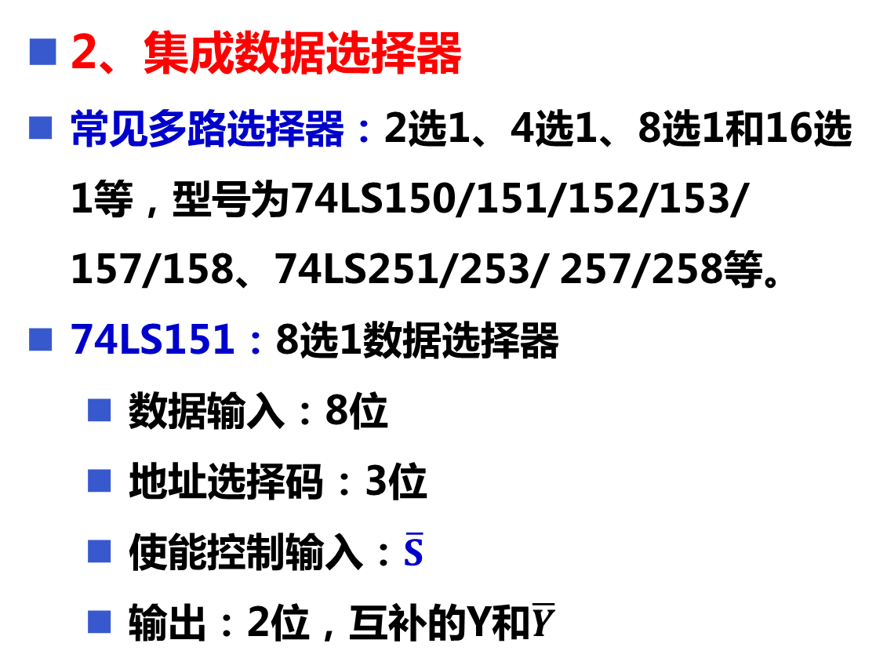
数据选择器
4.5.5
2、集成数据选择器
常见多路选择器：2选1、4选1、8选1和16选1等，型号为74LS150/151/152/153/ 157/158、74LS251/253/ 257/258等。
74LS151：8选1数据选择器
数据输入：8位
地址选择码：3位
使能控制输入：$\overline{S}$
输出：2位，互补的Y和$\overline{Y}$

Slide 48
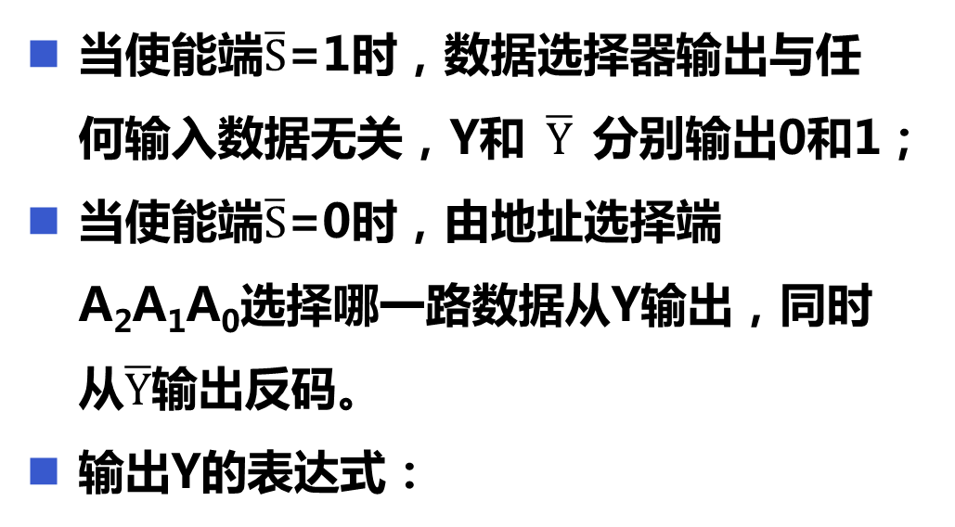
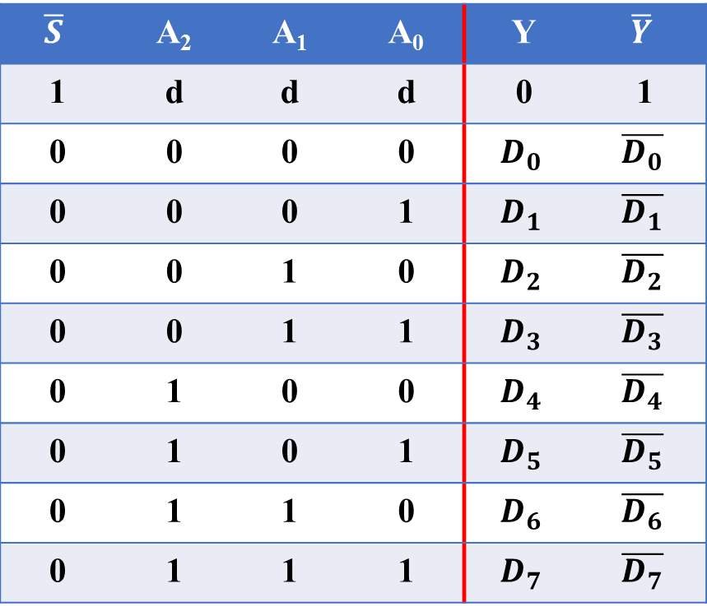
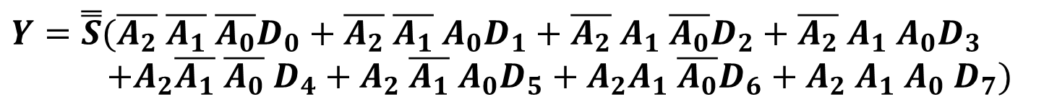
数据选择器 2、集成数据选择器
4.5.5
当使能端$\overline{S}$=1时，数据选择器输出与任何输入数据无关，Y和$\overline{Y}$分别输出0和1；
当使能端$\overline{S}$=0时，由地址选择端A₂A₁A₀选择哪一路数据从Y输出，同时从$\overline{Y}$输出反码。
输出Y的表达式：
$$\overline{S}$$ | A₂ | A₁ | A₀ | Y | $$\overline{Y}$$
1 | d | d | d | 0 | 1
0 | 0 | 0 | 0 | $$D_{0}$$ | $$\overline{D_{0}}$$
0 | 0 | 0 | 1 | $$D_{1}$$ | $$\overline{D_{1}}$$
0 | 0 | 1 | 0 | $$D_{2}$$ | $$\overline{D_{2}}$$
0 | 0 | 1 | 1 | $$D_{3}$$ | $$\overline{D_{3}}$$
0 | 1 | 0 | 0 | $$D_{4}$$ | $$\overline{D_{4}}$$
0 | 1 | 0 | 1 | $$D_{5}$$ | $$\overline{D_{5}}$$
0 | 1 | 1 | 0 | $$D_{6}$$ | $$\overline{D_{6}}$$
0 | 1 | 1 | 1 | $$D_{7}$$ | $$\overline{D_{7}}$$
$$Y=\overset{̿}{S}(\overline{A_{2}} \overline{A_{1}} \overline{A_{0}}D_{0}+\overline{A_{2}} \overline{A_{1}} A_{0}D_{1}+\overline{A_{2}} A_{1} \overline{A_{0}}D_{2}+\overline{A_{2}} A_{1} A_{0}D_{3}$$
$+A_{2}\overline{A_{1}} \overline{A_{0}} D_{4}+A_{2} \overline{A_{1}} A_{0}D_{5}+A_{2}A_{1} \overline{A_{0}}D_{6}+A_{2} A_{1} A_{0} D_{7})$

Slide 49
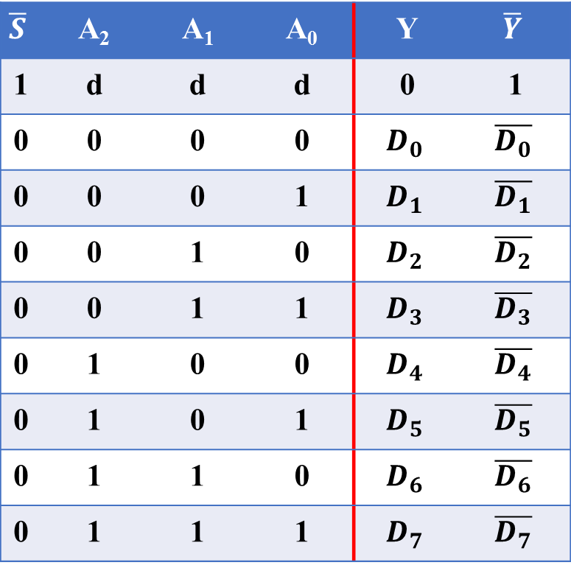
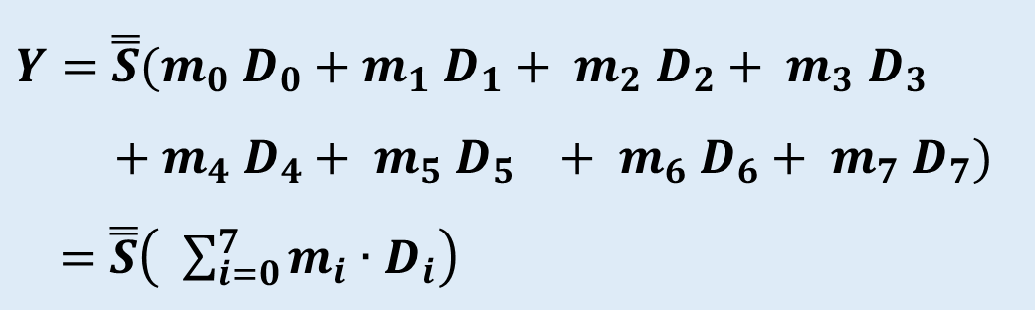
数据选择器 2、集成数据选择器
4.5.5
将A₂A₁A₀看成3位逻辑输入变量，则每一个D_{i}是否被选中输出，取决于A₂A₁A₀构成的最小项m_{i}是否有效，因此Y的函数表达式可改写为：
$$\overline{S}$$ | A₂ | A₁ | A₀ | Y | $$\overline{Y}$$
1 | d | d | d | 0 | 1
0 | 0 | 0 | 0 | $$D_{0}$$ | $$\overline{D_{0}}$$
0 | 0 | 0 | 1 | $$D_{1}$$ | $$\overline{D_{1}}$$
0 | 0 | 1 | 0 | $$D_{2}$$ | $$\overline{D_{2}}$$
0 | 0 | 1 | 1 | $$D_{3}$$ | $$\overline{D_{3}}$$
0 | 1 | 0 | 0 | $$D_{4}$$ | $$\overline{D_{4}}$$
0 | 1 | 0 | 1 | $$D_{5}$$ | $$\overline{D_{5}}$$
0 | 1 | 1 | 0 | $$D_{6}$$ | $$\overline{D_{6}}$$
0 | 1 | 1 | 1 | $$D_{7}$$ | $$\overline{D_{7}}$$
$$Y=\overset{̿}{S}(m_{0} D_{0}+m_{1} D_{1}+ m_{2} D_{2}+ m_{3} D_{3}$$
$$+ m_{4} D_{4}+ m_{5} D_{5} + m_{6} D_{6}+ m_{7} D_{7})$$
$=\overset{̿}{S}\left( \sum_{i=0}^{7}{m_{i}∙D_{i}}\right)$

Slide 50
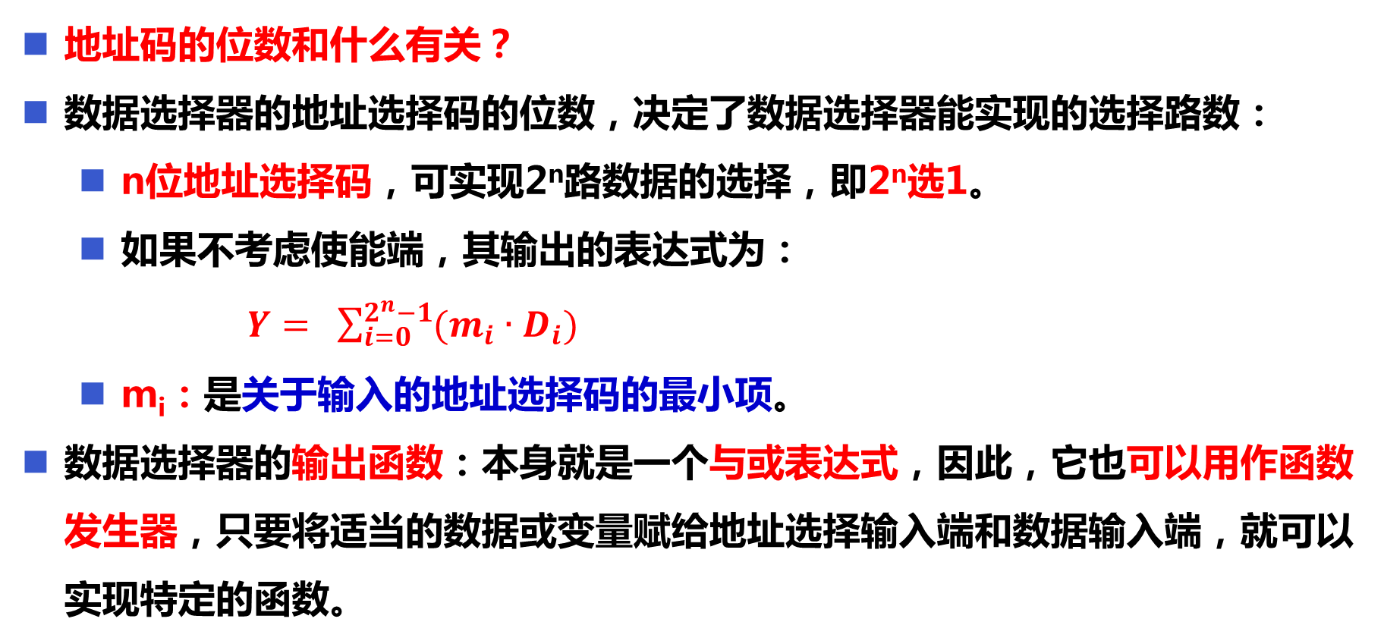
数据选择器 2、集成数据选择器
4.5.5
地址码的位数和什么有关？
数据选择器的地址选择码的位数，决定了数据选择器能实现的选择路数：
n位地址选择码，可实现2^{n}路数据的选择，即2^{n}选1。
如果不考虑使能端，其输出的表达式为：
$Y= \sum_{i=0}^{2^{n}−1}{(m_{i}∙D_{i})}$
m_{i}：是关于输入的地址选择码的最小项。
数据选择器的输出函数：本身就是一个与或表达式，因此，它也可以用作函数发生器，只要将适当的数据或变量赋给地址选择输入端和数据输入端，就可以实现特定的函数。

Slide 51
数据选择器
4.5.5
3、数据选择器的应用
（1）多路选择
【例4.34】一个单片机应用系统，主要实现根据开关和按键输入，来控制一组设备有序运转。为了保证设备的正常运行，需要对设备上的一些故障开关进行监测，共有8个故障开关，但是单片机的GPIO口（通用输入/输出端口）有限，只剩下4个GPIO口可用，请设计一个方案，实现系统的报警检测功能。
解：最简单的控制方法就是每一个输入点和输出点都占用一个GPIO口，然后由单片机程序直接进行读取和控制输出。但是资源有限，无法做到一一连接。
考虑通过多路选择器，由单片机通过地址选择，分时读入故障开关。

Slide 52
数据选择器 3、数据选择器的应用
4.5.5
使用一个8选1多路选择器：
数据输入端：接8个故障开关；
地址码：从单片机接入；
输出信号：送单片机。
假设单片机的PA₃~ PA₀可用，则：
PA₂-PA₀：作为MUX地址码，设置为输出口（Output Port）
PA₃：接MUX输出，设置为输入口（Input Port）

Slide 53
数据选择器 3、数据选择器的应用
4.5.5
故障开关：设为常开型开关
无故障时，开关断开，对应输入数据D_{i}为高电平1；
有故障时，则开关闭合，对应D_{i}为低电平0。
单片机主控程序：定时扫描各个开关，譬如间隔100ms，依次从PA₂ PA₁ PA₀输出000、001、010……111，每次选择了一路后，判断输入PA₃是否为0，一旦检测到0，则说明该开关有故障，进行报警处理。

Slide 54
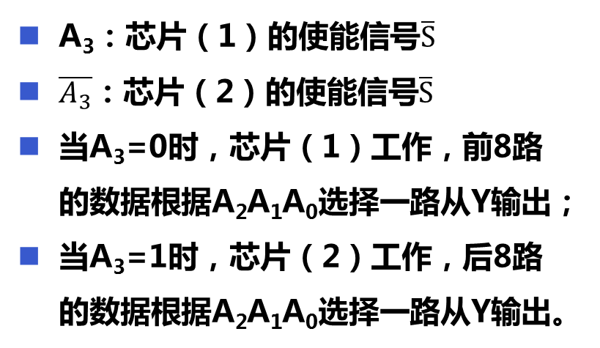
数据选择器 3、数据选择器的应用
4.5.5
（2）多片级联扩展
【例4.35】 使用74LS151芯片扩展成16选1的数据选择器。
解：用两片74LS151（8选1数据选择器），通过使能控制端进行扩展
A₃：芯片（1）的使能信号$\overline{S}$
$\overline{A_{3}}$：芯片（2）的使能信号$\overline{S}$
当A₃=0时，芯片（1）工作，前8路的数据根据A₂A₁A₀选择一路从Y输出；
当A₃=1时，芯片（2）工作，后8路的数据根据A₂A₁A₀选择一路从Y输出。

Slide 55
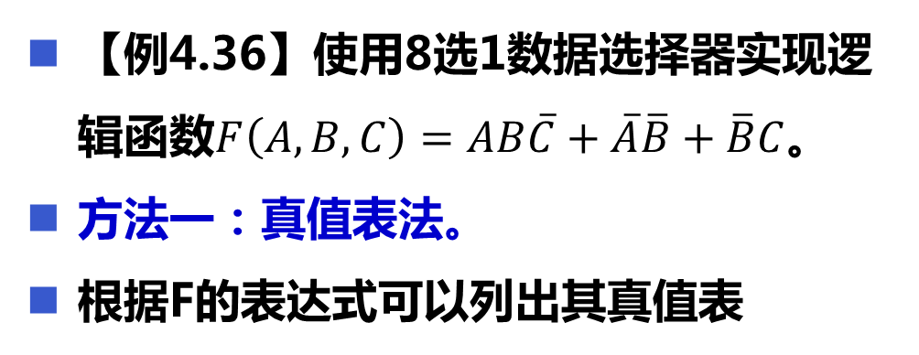
数据选择器 3、数据选择器的应用
4.5.5
（3）实现组合逻辑函数
数据选择器的输出Y：关于地址选择码的全部最小项 和 对应的各路输入数据的与或表达式。
故：数据选择器也可用来实现任意的组合逻辑函数；但是它只能实现单输出函数，而译码器可以实现多输出函数。
A | B | C | F
0 | 0 | 0 | 1
0 | 0 | 1 | 1
0 | 1 | 0 | 0
0 | 1 | 1 | 0
1 | 0 | 0 | 0
1 | 0 | 1 | 1
1 | 1 | 0 | 1
1 | 1 | 1 | 0
【例4.36】使用8选1数据选择器实现逻辑函数$F\left(A,B,C\right)=AB\overline{C}+\overline{A}\overline{B}+\overline{B}C$。
方法一：真值表法。
根据F的表达式可以列出其真值表

Slide 56
数据选择器 3、数据选择器的应用
4.5.5
真值表中的输入变量A、B、C：作为数据选择器的地址输入A₂、A₁、A₀
各行的F输出值：作为数据选择器的数据输入D_{i}，譬如：
当ABC=000时，F=1，则D₀就是1；
当ABC=011时，F=0，则D₃就为0；
依次类推，得到所有D_{i}的值。

Slide 57
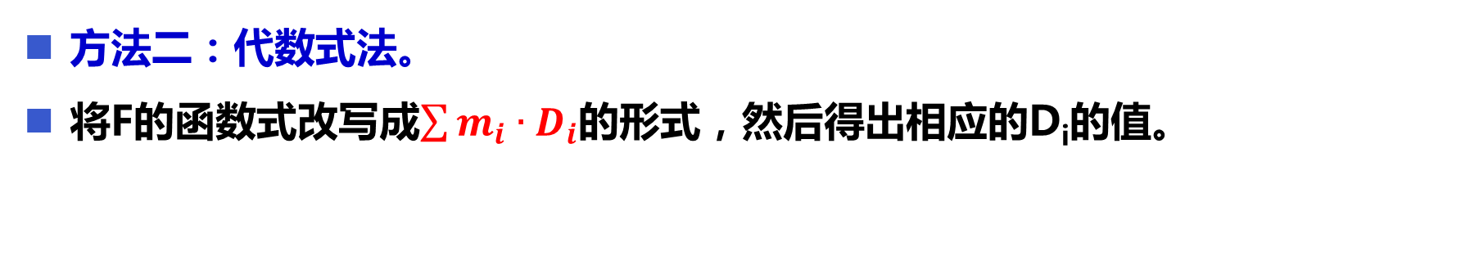
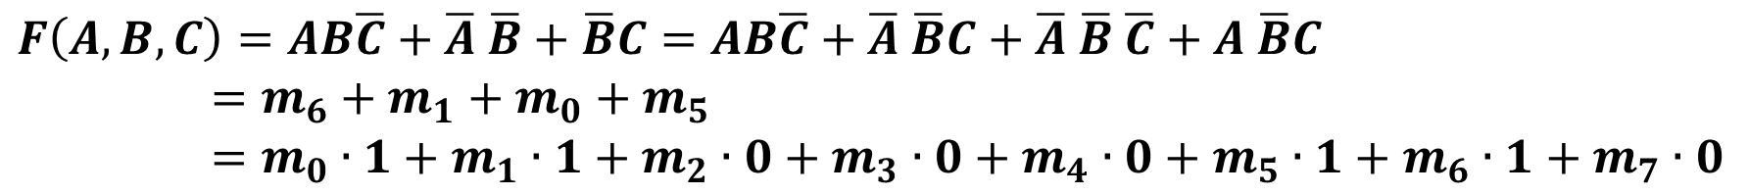
数据选择器 3、数据选择器的应用
4.5.5
方法二：代数式法。
将F的函数式改写成$\sum{m_{i}∙D_{i}}$的形式，然后得出相应的D_{i}的值。
$F\left(A,B,C\right)=AB\overline{C}+\overline{A} \overline{B}+\overline{B}C=AB\overline{C}+\overline{A} \overline{B}C+\overline{A} \overline{B} \overline{C}+A \overline{B}C$
$=m_{6}+m_{1}+m_{0}+m_{5}$
$=m_{0}∙1+m_{1}∙1+m_{2}∙0+m_{3}∙0+m_{4}∙0+m_{5}∙1+m_{6}∙1+m_{7}∙0$
对照8选1的数据选择器的输出函数，可以得：
$D_{0}=1 D_{1}=1 D_{2}=0 D_{3}=0 D_{4}=0 D_{5}=1 D_{6}=1 D_{7}=0$
与真值表法得到的结果一致。

Slide 58
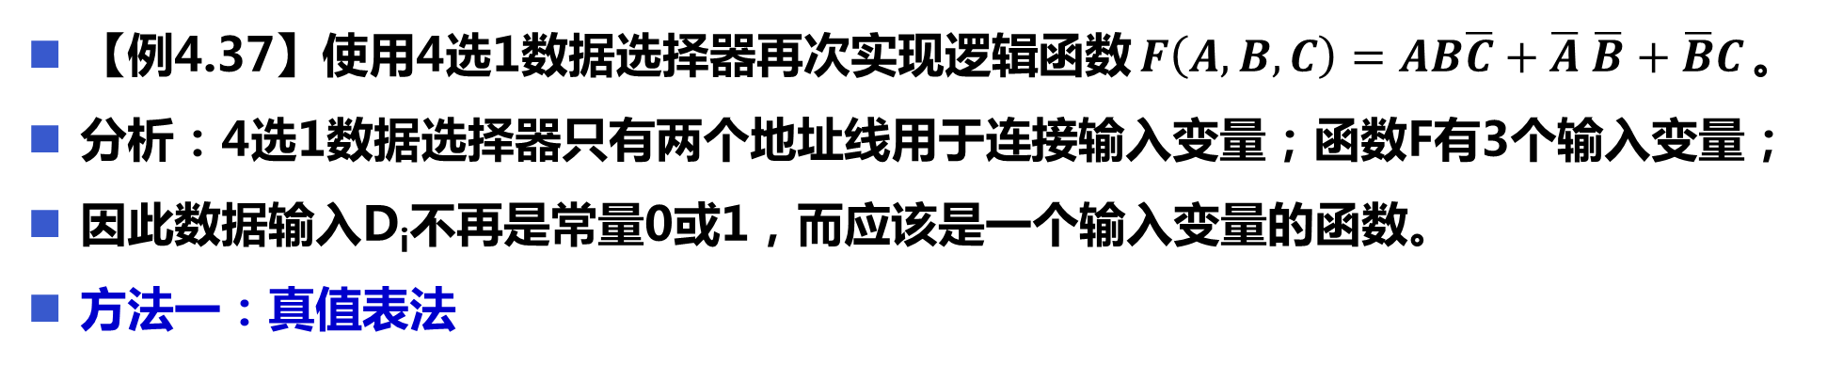
数据选择器 3、数据选择器的应用
4.5.5
【例4.37】使用4选1数据选择器再次实现逻辑函数$F\left(A,B,C\right)=AB\overline{C}+\overline{A} \overline{B}+\overline{B}C$。
分析：4选1数据选择器只有两个地址线用于连接输入变量；函数F有3个输入变量；
因此数据输入D_{i}不再是常量0或1，而应该是一个输入变量的函数。
方法一：真值表法
输入变量A和B：作为地址码A₁和A₀
AB在分别取值00、01、10、11时，F的值则取决于C变量，这时D_{i}就是C的函数，通过观察真值表中F和C的关系，直接写出D_{i}函数即可。

Slide 59
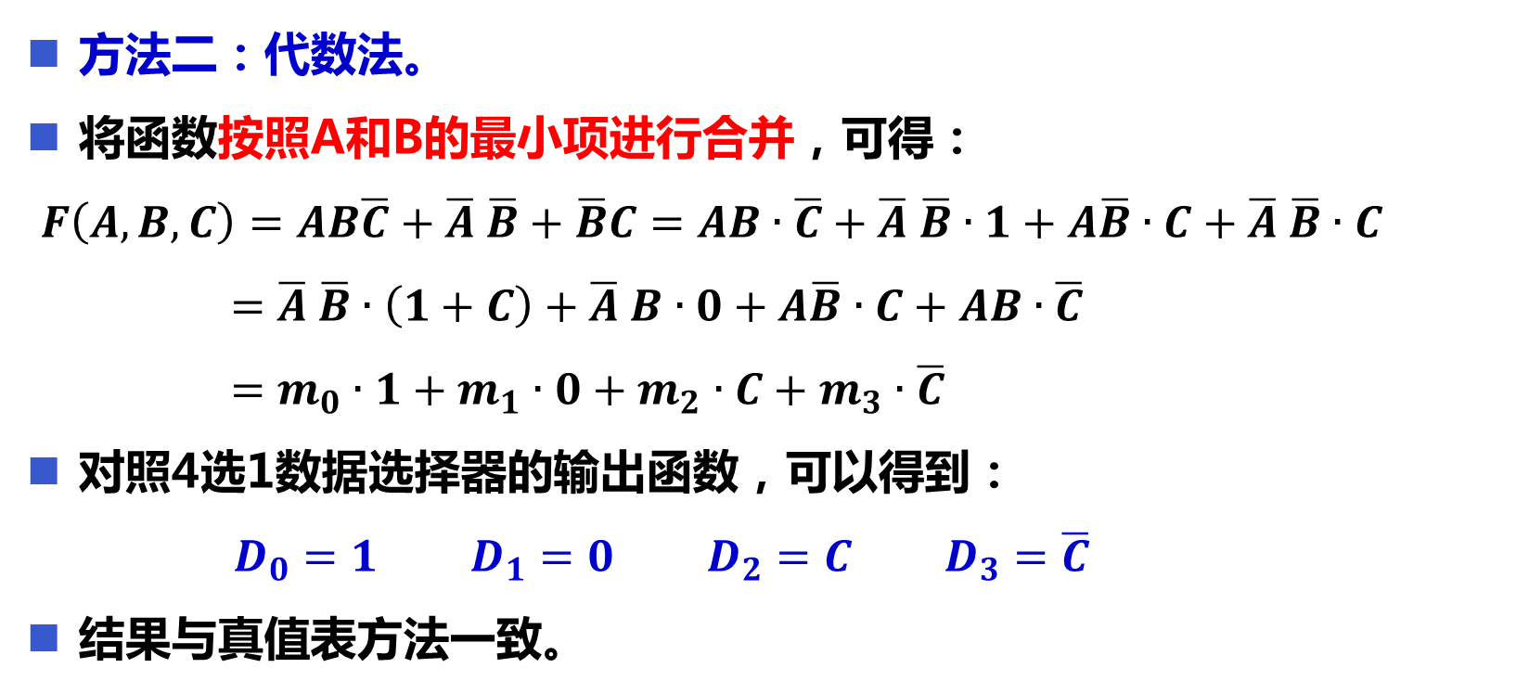
数据选择器 3、数据选择器的应用
4.5.5
方法二：代数法。
将函数按照A和B的最小项进行合并，可得：
$F\left(A,B,C\right)=AB\overline{C}+\overline{A} \overline{B}+\overline{B}C=AB∙\overline{C}+\overline{A} \overline{B}∙1+A\overline{B}∙C+\overline{A} \overline{B}∙C$
$=\overline{A} \overline{B}∙\left(1+C\right)+\overline{A} B∙0+A\overline{B}∙C+AB∙\overline{C}$
$=m_{0}∙1+m_{1}∙0+m_{2}∙C+m_{3}∙\overline{C}$
对照4选1数据选择器的输出函数，可以得到：
$D_{0}=1 D_{1}=0 D_{2}=C D_{3}=\overline{C}$
结果与真值表方法一致。

Slide 60
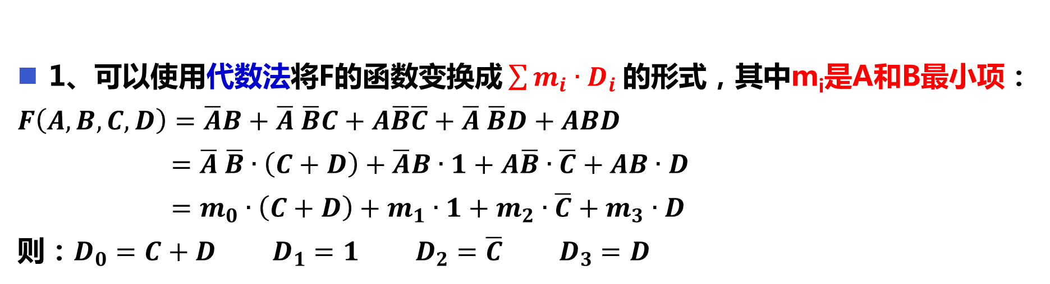
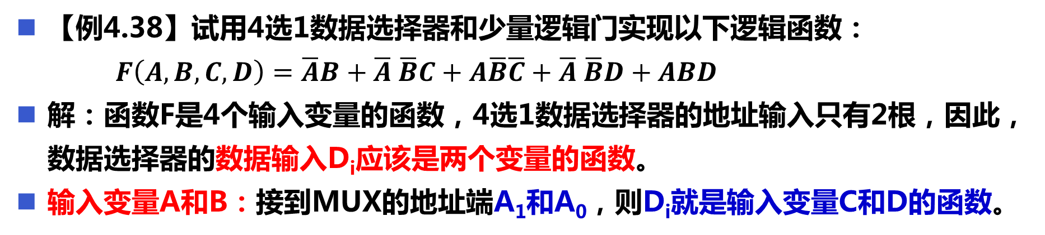
数据选择器 3、数据选择器的应用
4.5.5
【例4.38】试用4选1数据选择器和少量逻辑门实现以下逻辑函数：
$F\left(A,B,C,D\right)=\overline{A}B+\overline{A} \overline{B}C+A\overline{B}\overline{C}+\overline{A} \overline{B}D+ABD$
解：函数F是4个输入变量的函数，4选1数据选择器的地址输入只有2根，因此，数据选择器的数据输入D_{i}应该是两个变量的函数。
输入变量A和B：接到MUX的地址端A₁和A₀，则D_{i}就是输入变量C和D的函数。
1、可以使用代数法将F的函数变换成$\sum{m_{i}∙D_{i}}$的形式，其中m_{i}是A和B最小项：
$F\left(A,B,C,D\right)=\overline{A}B+\overline{A} \overline{B}C+A\overline{B}\overline{C}+\overline{A} \overline{B}D+ABD$
$=\overline{A} \overline{B}∙\left(C+D\right)+\overline{A}B∙1+A\overline{B}∙\overline{C}+AB∙D$
$=m_{0}∙\left(C+D\right)+m_{1}∙1+m_{2}∙\overline{C}+m_{3}∙D$
则：$D_{0}=C+D D_{1}=1 D_{2}=\overline{C} D_{3}=D$

Slide 61
数据选择器 3、数据选择器的应用
4.5.5
2、使用卡诺图的方法设计完成：
（1）将卡诺图画成与数据选择器相适应的形式，规则是：数据选择器的地址选择码位数，与卡诺图的某一边的变量数相同，且将这一边的变量作为数据选择器的地址选择码。
譬如，【例4.38】中，因为使用4选1数据选择器，有2位地址码，所以卡诺图一边需要有2个变量（另一边为4-2=2个变量），假设为A和B在左边作为行变量，则A和B就作为4选1数据选择器的地址码。

Slide 62
数据选择器 3、数据选择器的应用
4.5.5
（2）根据将要实现的逻辑函数，填数字到卡诺图并画卡诺圈。
填卡诺图规则依旧，但是在画圈时不仅要圈最小项和随意项，而且只能顺着地址选择码的方向圈，保证地址选择变量不被化简掉。
譬如，【例4.38】中，按照函数式可以直接填卡诺图的格子，然后按照地址码A和B所在行方向画卡诺圈，不能跨越行；
（3）最后读出所圈的结果，规则是：地址选择码变量不需要写出，只写出其他变量的化简结果，该结果就是地址选择码所选择的数据输入函数。
譬如，AB=00的这一行，两个卡诺圈只看上面的C、D变量，分别是C和D，则对应地址码AB=00的数据端D₀就是C+D。

Slide 63
数据选择器 3、数据选择器的应用
4.5.5
（4）根据地址选择码和数据输入值，画出用数据选择器实现的逻辑电路。
注意第三行对应是D₃，第四行对应的是D₂，容易颠倒。
得到的结果和前面的代数法一致。

Slide 64
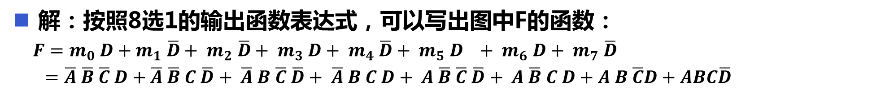
数据选择器 3、数据选择器的应用
4.5.5
【例4.39】 试分析图4.84所示的电路的功能。
列出F的真值表：
A | B | C | D | F | A | B | C | D | F
0 | 0 | 0 | 0 | 0 | 1 | 0 | 0 | 0 | 1
0 | 0 | 0 | 1 | 1 | 1 | 0 | 0 | 1 | 0
0 | 0 | 1 | 0 | 1 | 1 | 0 | 1 | 0 | 0
0 | 0 | 1 | 1 | 0 | 1 | 0 | 1 | 1 | 1
0 | 1 | 0 | 0 | 1 | 1 | 1 | 0 | 0 | 0
0 | 1 | 0 | 1 | 0 | 1 | 1 | 0 | 1 | 1
0 | 1 | 1 | 0 | 0 | 1 | 1 | 1 | 0 | 1
0 | 1 | 1 | 1 | 1 | 1 | 1 | 1 | 1 | 0
解：按照8选1的输出函数表达式，可以写出图中F的函数：
$F=m_{0} D+m_{1} \overline{D}+ m_{2} \overline{D}+ m_{3} D+ m_{4} \overline{D}+ m_{5} D + m_{6} D+ m_{7} \overline{D}$
$=\overline{A} \overline{B} \overline{C} D+\overline{A} \overline{B} C \overline{D}+ \overline{A} B \overline{C} \overline{D}+ \overline{A} B C D+ A \overline{B} \overline{C} \overline{D}+ A \overline{B} C D+A B \overline{C}D+ABC\overline{D}$

Slide 65
数据选择器 3、数据选择器的应用
4.5.5
电路功能：
判奇电路：输入中有奇数个1，则输出为1，否则为0。
偶校验电路：产生输入编码ABCD的偶校验位，即输出F的取值，使得ABCDF五个变量中1的个数为偶数。
A | B | C | D | F | A | B | C | D | F
0 | 0 | 0 | 0 | 0 | 1 | 0 | 0 | 0 | 1
0 | 0 | 0 | 1 | 1 | 1 | 0 | 0 | 1 | 0
0 | 0 | 1 | 0 | 1 | 1 | 0 | 1 | 0 | 0
0 | 0 | 1 | 1 | 0 | 1 | 0 | 1 | 1 | 1
0 | 1 | 0 | 0 | 1 | 1 | 1 | 0 | 0 | 0
0 | 1 | 0 | 1 | 0 | 1 | 1 | 0 | 1 | 1
0 | 1 | 1 | 0 | 0 | 1 | 1 | 1 | 0 | 1
0 | 1 | 1 | 1 | 1 | 1 | 1 | 1 | 1 | 0

Slide 66
数据分配器
4.5.6
数据分配是数据选择的逆过程，它将单路数据输入分配到多路输出上。
数据分配器功能：根据地址选择码，将一路输入数据分配给多路数据输出中的某一路输出。
它实现的是时分多路传输电路中接收端电子开关的功能，故又称为解复器（Demultiplexer），并用DMUX来表示。
地址输入 |  | 数据输入 | 输出
A₁ | A₀ | D | Y₀ | Y₁ | Y₂ | Y₃
0 | 0 | 0 | 0 | 0 | 0 | 0
0 | 0 | 1 | 1 | 0 | 0 | 0
0 | 1 | 0 | 0 | 0 | 0 | 0
0 | 1 | 1 | 0 | 1 | 0 | 0
1 | 0 | 0 | 0 | 0 | 0 | 0
1 | 0 | 1 | 0 | 0 | 1 | 0
1 | 1 | 0 | 0 | 0 | 0 | 0
1 | 1 | 1 | 0 | 0 | 0 | 1
4路数据分配器的真值表：

Slide 67
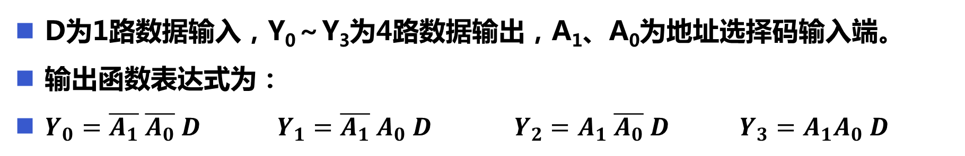
数据分配器
4.5.6
D为1路数据输入，Y₀～Y₃为4路数据输出，A₁、A₀为地址选择码输入端。
输出函数表达式为：
$Y_{0}=\overline{A_{1}} \overline{A_{0}} D Y_{1}=\overline{A_{1}} A_{0} D Y_{2}=A_{1} \overline{A_{0}} D Y_{3}=A_{1}A_{0} D$
与译码器表达式一致；
并没有专门的数据分配器集成模块，工程上一般都以通用二进制译码器替代数据分配器。

Slide 68

数据分配器
4.5.6
【例4.40】 用译码器74LS138实现8路数据分配器。
74LS138译码器有三个输入代码，可以用作1分8路数据分配器的地址选择；
译码输出的8个信号用作8路数据分配器的8路输出，
数据分配器的1路数据输入就只能用译码器的使能端来替代。
$\overline{G_{2}B}$：当做数据分配器的数据输入D
当D=1时，译码器不工作，Y_{i}输出都为1；
当D=0时，则译码器工作，只有A₂A₁A₀选中的那一路，其输出才为0。
譬如，A₂A₁A₀=010，此时若D=1，则Y₂=1；若D=0，则Y₂=0。符合数据分配器的逻辑要求。

Slide 69
本章小结
按照输入和输出之间的依赖关系，逻辑电路分为组合逻辑电路和时序逻辑电路。
组合逻辑电路特点是：结构上无反馈、功能上无记忆、电路在任何时刻的输出都由该时刻的输入信号完全确定。本章的重点内容有以下四点：
（1）组合逻辑电路的分析
组合逻辑电路的分析就是要通过分析，推导出给定电路输出变量与输入变量之间的逻辑关系，并确定电路的逻辑功能。分析过程为：
1）根据给定的逻辑电路图，写出逻辑函数；
2）化简；
3）列出真值表；
4）判断与描述电路的逻辑功能。

Slide 70
本章小结
（2）组合逻辑电路的设计
组合逻辑电路的设计是分析的逆过程，它由给出的实际逻辑问题开始，经过逻辑抽象、形式化描述、化简等设计步骤，最终求出实现其功能的逻辑电路。组合逻辑电路的设计过程包括：
1）进行逻辑抽象与状态编码；
2）形式化描述：列出真值表，写出逻辑表达式；
3）确定使用的器件；
4）依据选用的器件要求，进行逻辑函数的化简或者形式变换；
5）画逻辑电路图。

Slide 71
本章小结
（3）组合逻辑电路中竞争与冒险
概念：竞争、临界竞争、非临界竞争、险象、冒险
险象的判定：代数法和卡诺图法
险象的消除：添加冗余项、输出端接入滤波电容和引入输出选通信号
（4）典型组合逻辑电路
全加器、加法器
数值比较器
编码器
译码器
数据选择器
数据分配器

Slide 72
本章作业
6、17、18、19、24
33
48（1）（2）（3）
49（1）（2）
55：用一片4线-16线译码器和适当的逻辑门实现余3码到8421BCD码的转换。
54：试用一片4选1数据选择器和适当的逻辑门设计一个4位二进制数的偶校验位产生电路（输出要使得4位输入和1位输出的5位编码中，“1”的个数为偶数）。
56、57

Slide 73

The End !

